Slide 1
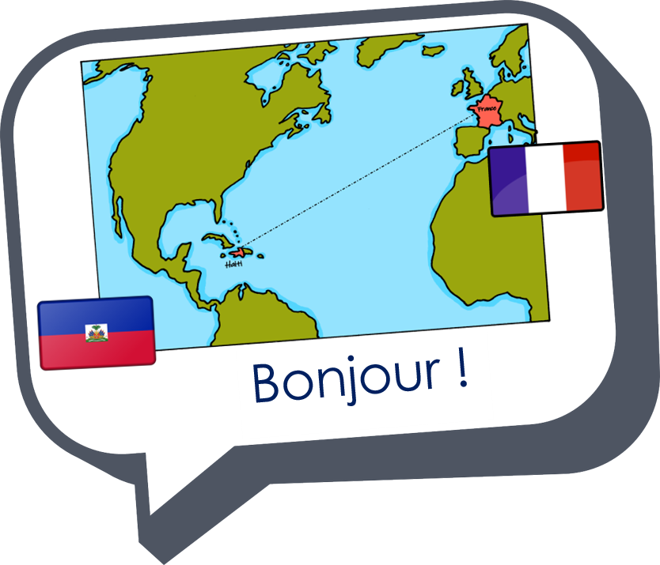

Français
Vert Term 3
Nom : ……………………………………………….
Professeur(e) : ……………………………………..
Classe : ……………………………………………..

Slide 2
Contents
Contents | page
La famille Kergosien, des traditions à Haïti et en France | 1
Les phoniques | 2
Term 2 Learning Overview | 3
1. Au festival des cerfs-volants (At the kite festival) | 4-8
2. Un week-end en famille (a family weekend) | 9-12
3. Qu'est-ce que tu fais le weekend ? (What are you doing at the weekend? What do you do at the weekend?) | 13-16
4. Où est-ce que Il fait du soleil ? (Where is it sunny?) | 17-20
5. Avec qui ?(Who with?) | 21-25
6. Tu joues quel sport ?(Which sport do you play?) | 26-30
7. Je veux jouer au foot ! (I want to play football!) | 31-35
8. Je voudrais aller à la plage ! (I would like to go to the beach!) | 36-40
9. Révision (revision) | 41-45
12 & 13. Dans Paris – un poème de Paul Éluard | 46-51

Slide 3
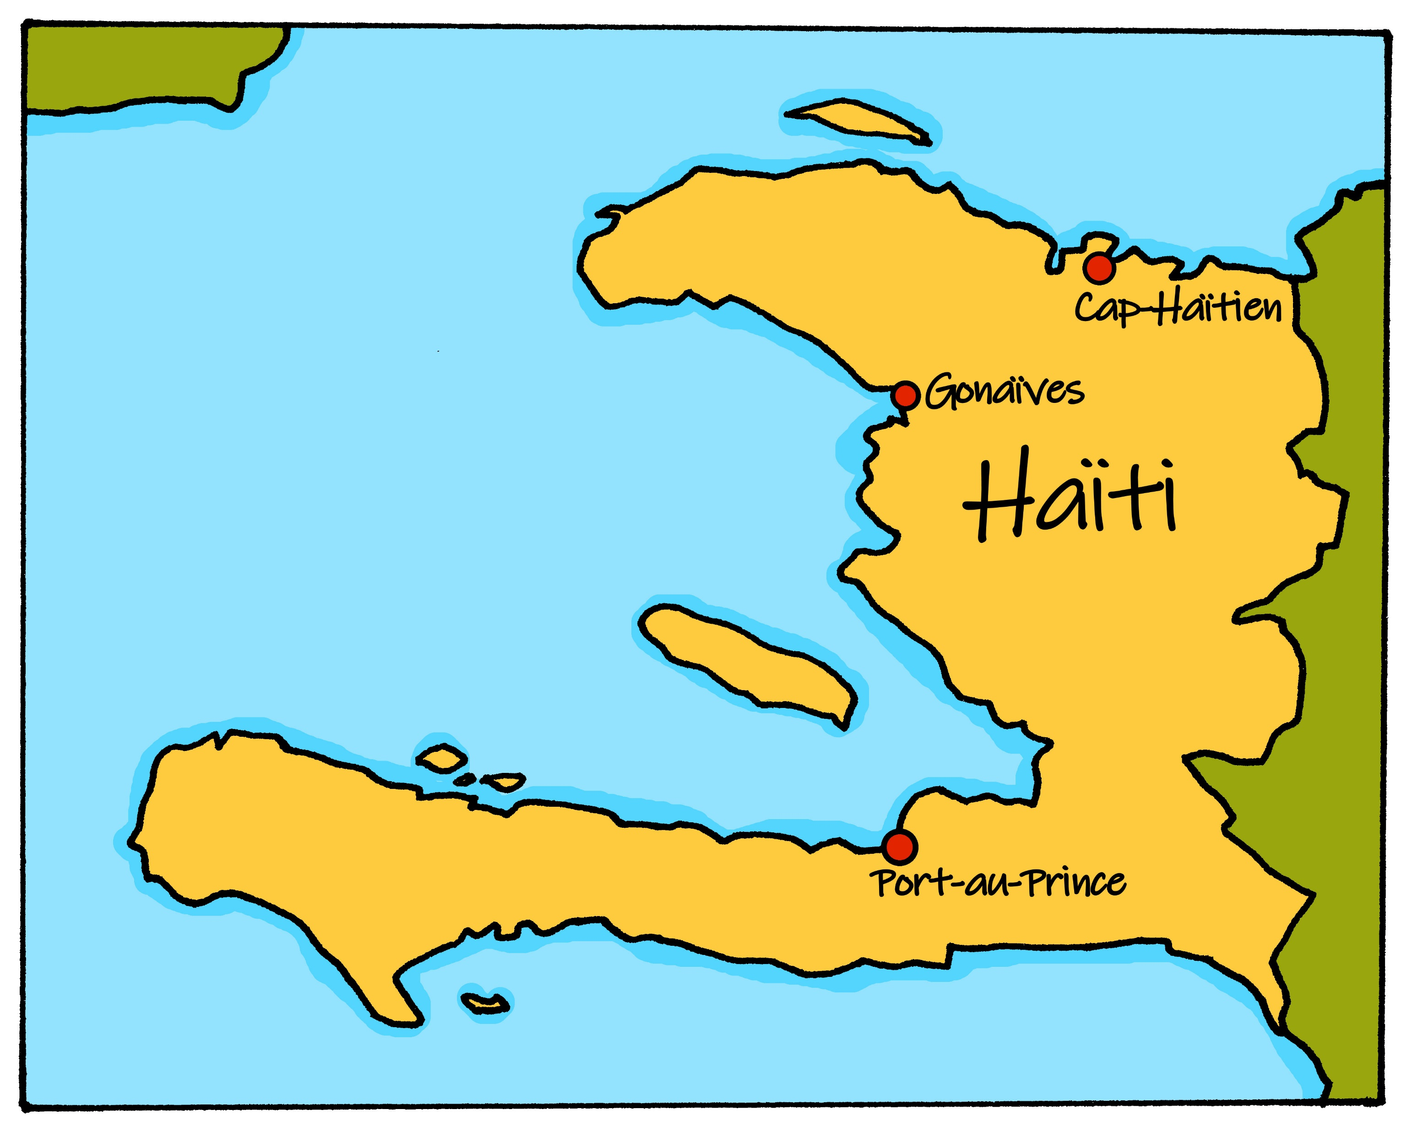

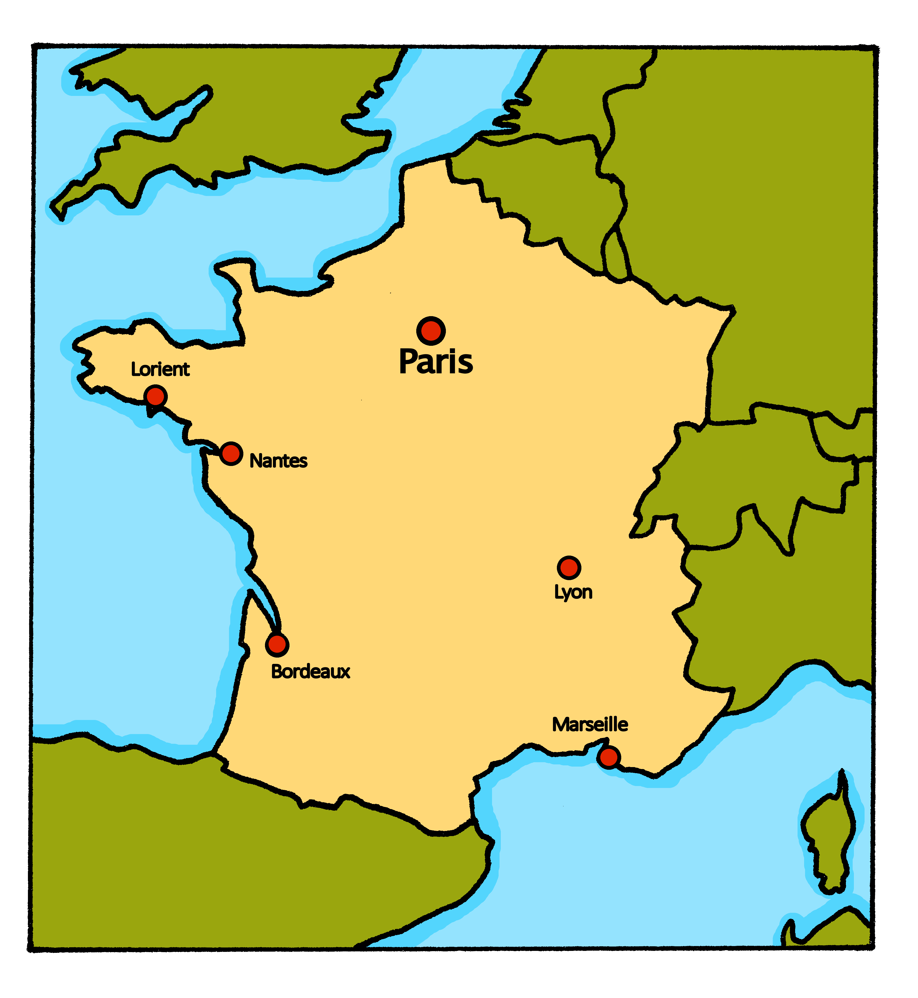

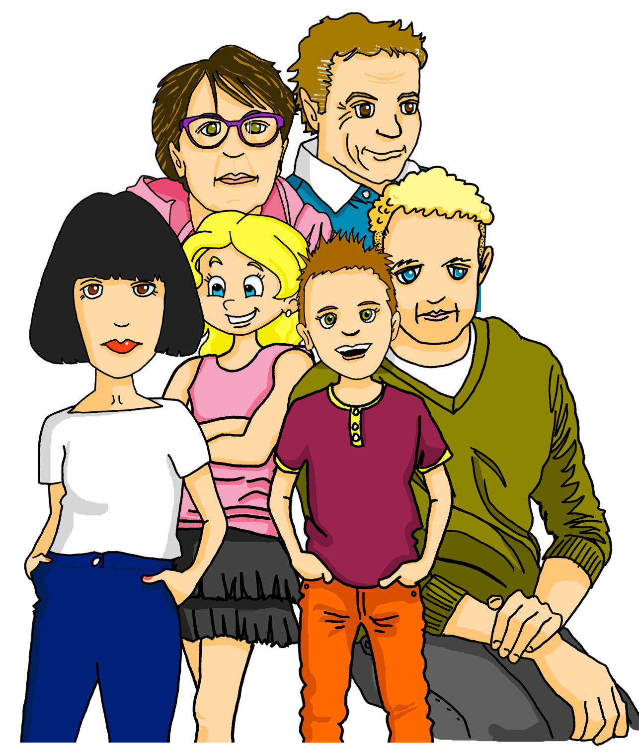
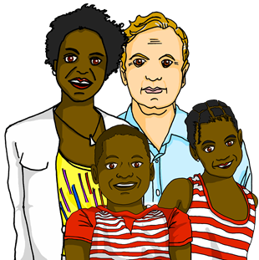
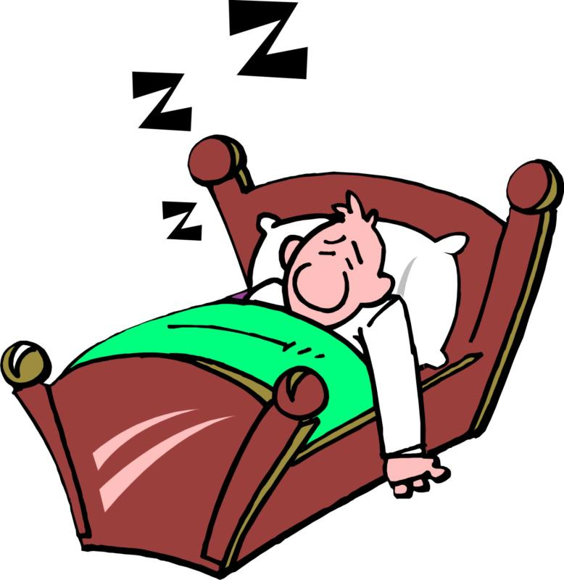

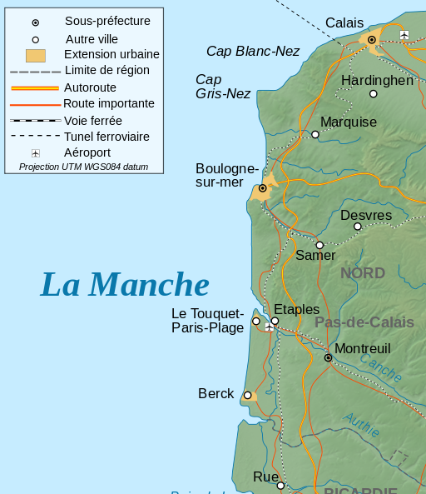
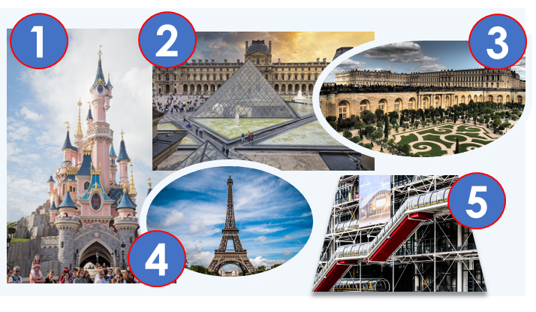
La famille Kergosien
Characters
La famille Kergosien
Faire la grasse matinée literally means ‘to do the fat morning’. French-speaking people say this to mean ‘to have a lie-in’.
La France est la deuxième destination touristique la plus visitée par les anglais.
Jouer (ou sauter*) à la corde est très populaire à l’école primaire en France. C’est une forme d’exercice cardio et c’est un sport idéal pour rester en bonne santé.
Les cinq sites touristiques les plus populaires sont: Disneyland Paris, le musée du Louvre, le château de Versailles, la tour Eiffel et le Centre Pompidou. Ils sont tous à ou près de Paris.
Berck-sur-Mer est une ville au nord de la France, près de Boulogne. La ville est connue pour sa plage et son festival des *cerfs-volants [*kites].

Slide 4



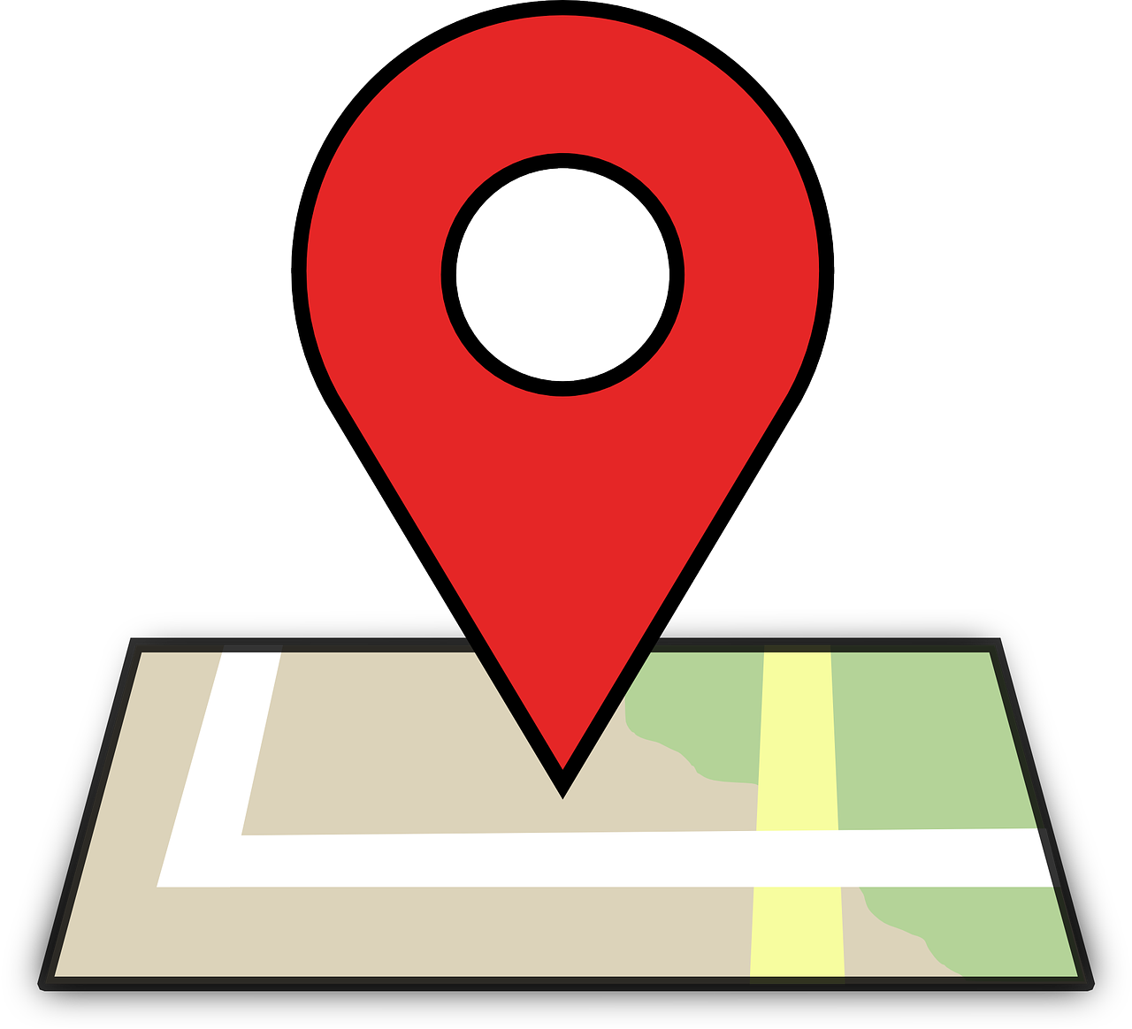



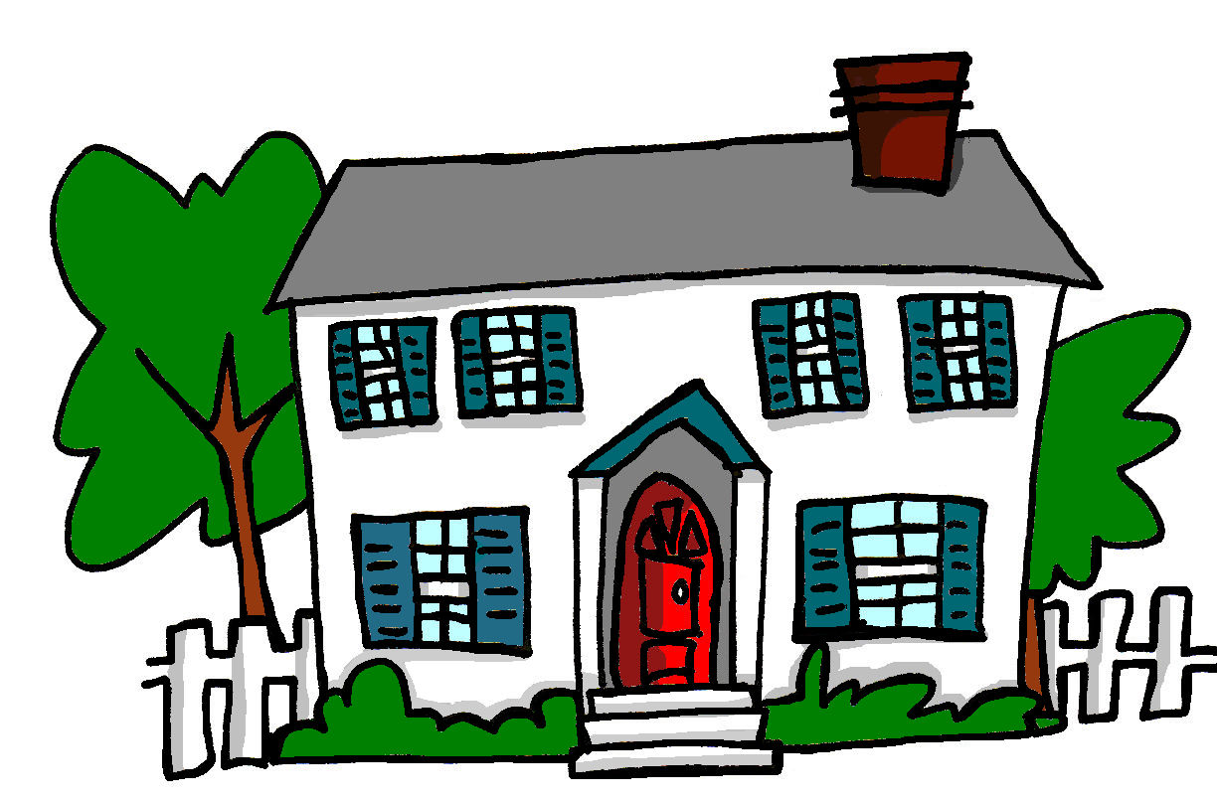



Phonics
Phonics
[SFe]
[ç]soft[c]
[-tion]
shy
here
timide
ici
Attention !
[ien]
[-s-]
[qu]
good, well
bien
maison
question
[j]soft[g]
[h]
jour
heure

Slide 5
Term overview
Term 3 learning
UNIT | Context Communication Culture | Key ideas (GRAMMAR) | PHONICS | VOCABULARY
Unit 7 (W1-6) | Saying what I and others do at the kite festival a weekend at home sports and instruments | Talking about doing (I, you, s/he) Essential verb: to do, make – FAIRE I do, make – je fais you do, make – tu fais he does – Il fait she does – elle fait Il fait (weather) faire de (sports), jouer à (sports) jouer de (instruments) Est-ce que questions + WH-words | Silent final consonants [SFC] – t, s, d, x or SFe SSC [ç] (and soft ‘c’) SSC [-tion] SSC [-ien] SSC [-s-] SSC [qu] | Verb faire (singular) activity nouns seasons sports adjectives Numbers 16-31 Time adverbs
Unit 8 (W7-9) | Expressing likes and actions what I want / would like to do at a café | Talking about doing (we, you (all), they) Essential verb: to have, having – FAIRE we do, make – nous faisons you (all) do, make – vous faites they do, make (m) – ils font they do, make – elles font 2-verb structures: vouloir (veux, veut, voudrais, voudrait) Partitive du, de la, de l’, des | SSC [j] (and soft ‘g’) SSC [h] Revisit several SSC | Verb faire (plural) Verb vouloir (singular) food and drink
Unit 6 (W10-11) | Revision / assessment Dans Paris poem | Revisit key ideas | Revisit SSC | Revisit vocabulary

Slide 6
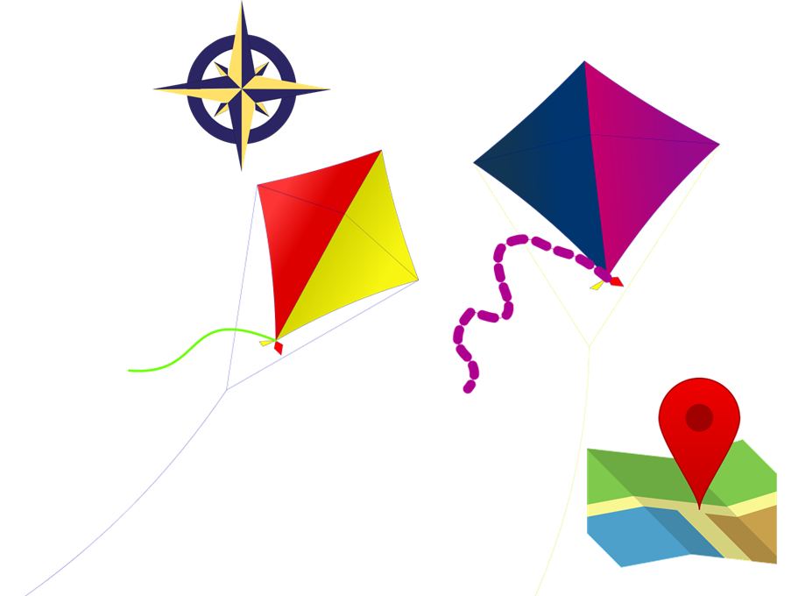
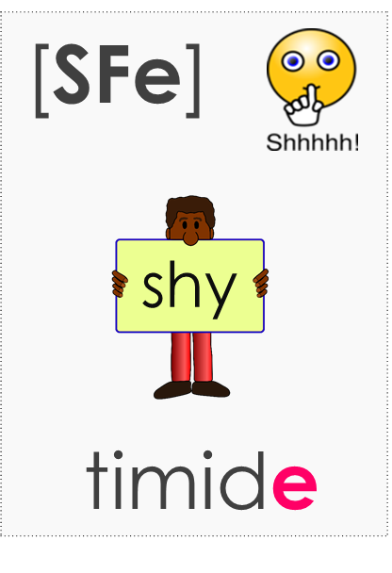

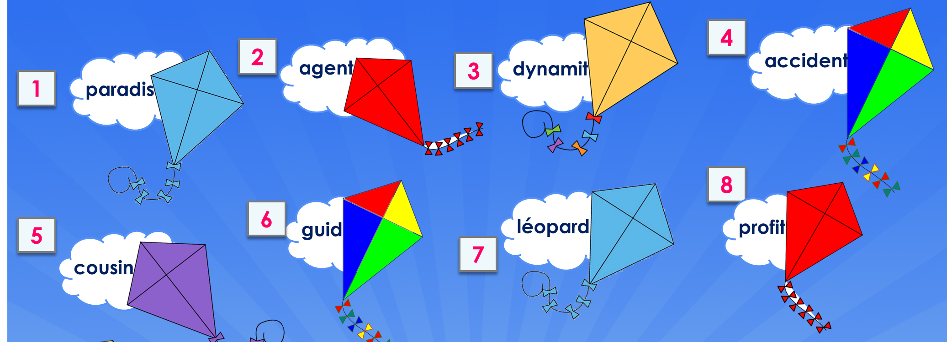

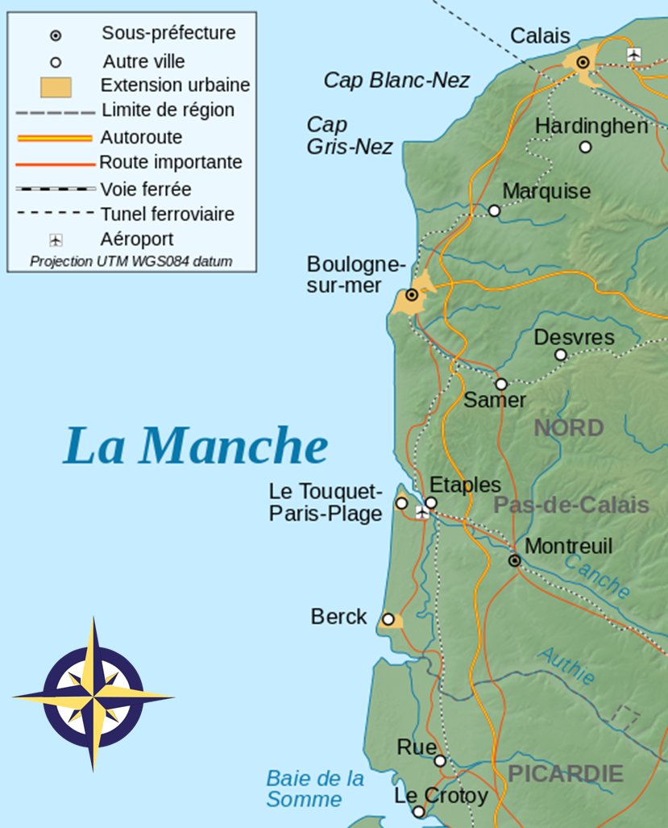


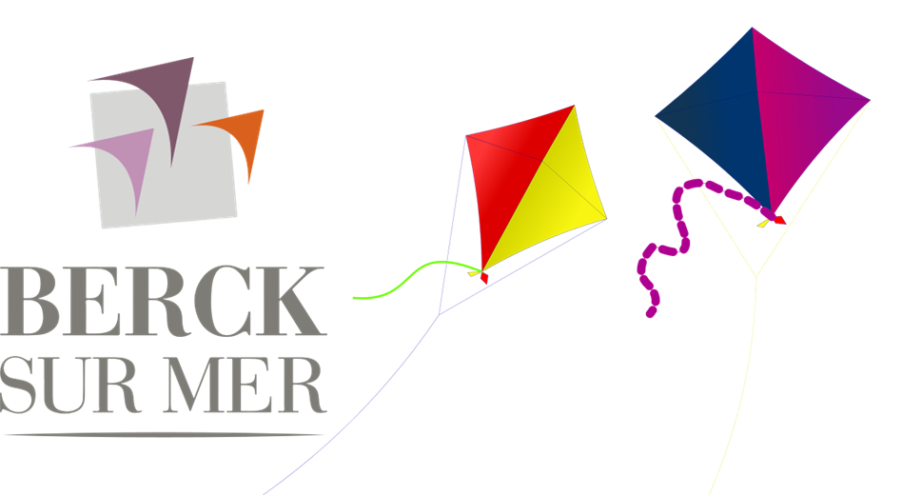

Term 1 week 1
Saying what I and others do
1
Vert Term 3
prononcer
🎯
Saying where places are
Using location phrases with de
Écoute. C’est avec ‘e’ ou sans ‘e’ ? Write ‘e’ or nothing.
Puis, prononce les mots.
1 | ----
2
3
4
5
6
7
8
lire
Write down the key language for this week.
à côté de |  | le côté |  | la piscine
loin (de) |  | le stade |  | le théâtre
près (de) |  | de
lire
Le festival des cerfs-volants*
Berck-sur-Mer est une ville au nord de la France, près de Boulogne. Ce n’est pas loin de Calais. Berck est à côté de la mer*. La ville est connue pour sa plage et son festival deds cerfs-volants, qui attire plus de 500 000 personnes chaque avril.
le cerf-volant – kite la mer – sea connu – known attirer – to attract
4

Slide 7

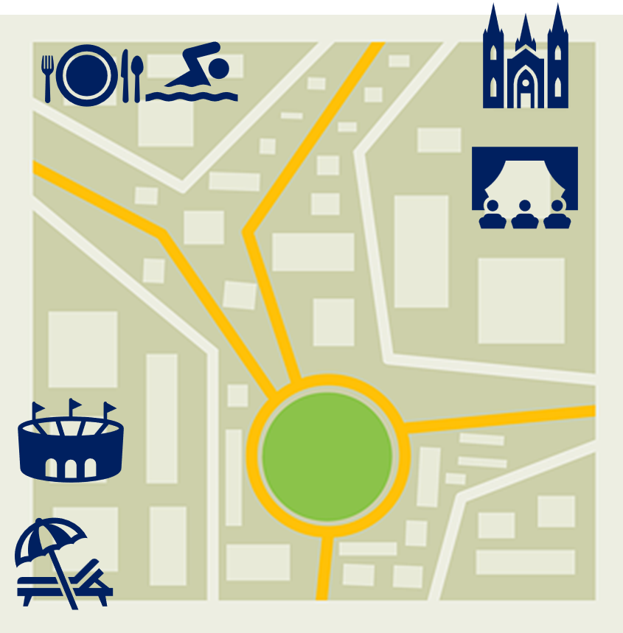
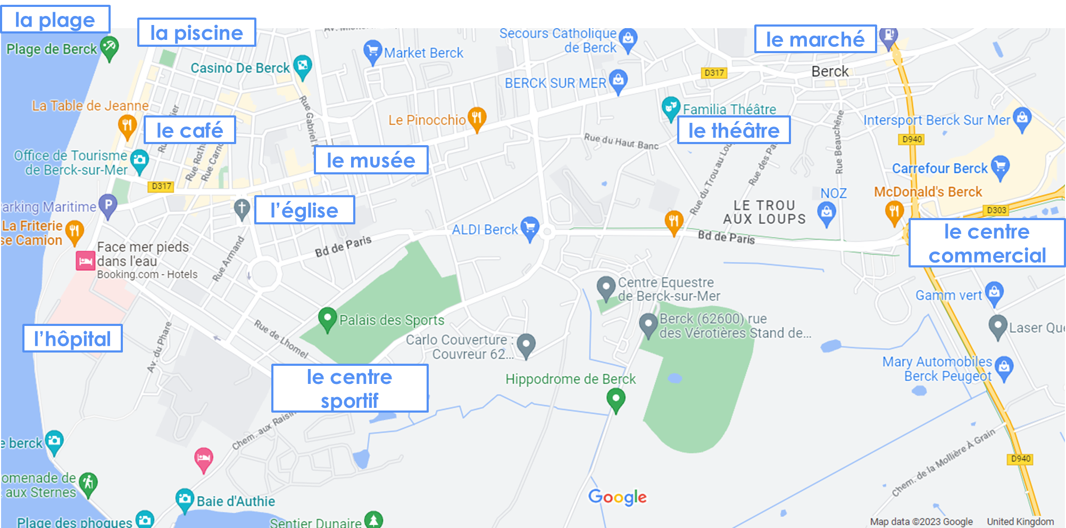
Term 1 week 1
Saying what I and others do
1
Vert Term 3
près (de), loin (de), à côté (de)
To mean near to use près de:
grammaire
Le stade est près de la plage.
The stadium is near (to) the beach.
To mean far from use loin de:
Le théâtre est loin de la plage.
The theatre is far from the beach.
To mean next to use à côté de:
Le café est à côté de la piscine.
The café is next to the pool.
⚠ We use de for all these expressions in French but we say nothing, ‘from’ or ‘to’ in English.
Note: to mean ‘near to’, ‘far from’ or next to’ before a singular masculine noun, use de + le → du.
La piscine est près du stade.
⚠ Before a noun beginning with a vowel or h muet, use l’: près de l’église.
The pool is near (to) the stadium.
lire
Lis la phrase. C’est du ou de la ?
Exemple - 1. Le marché est près du | de la théâtre.
5

Slide 8

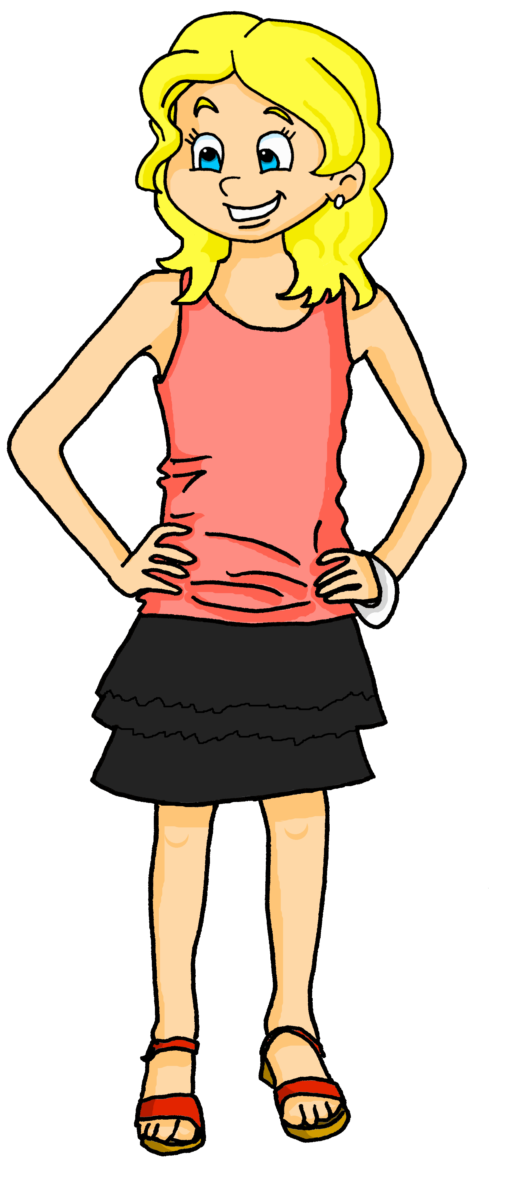
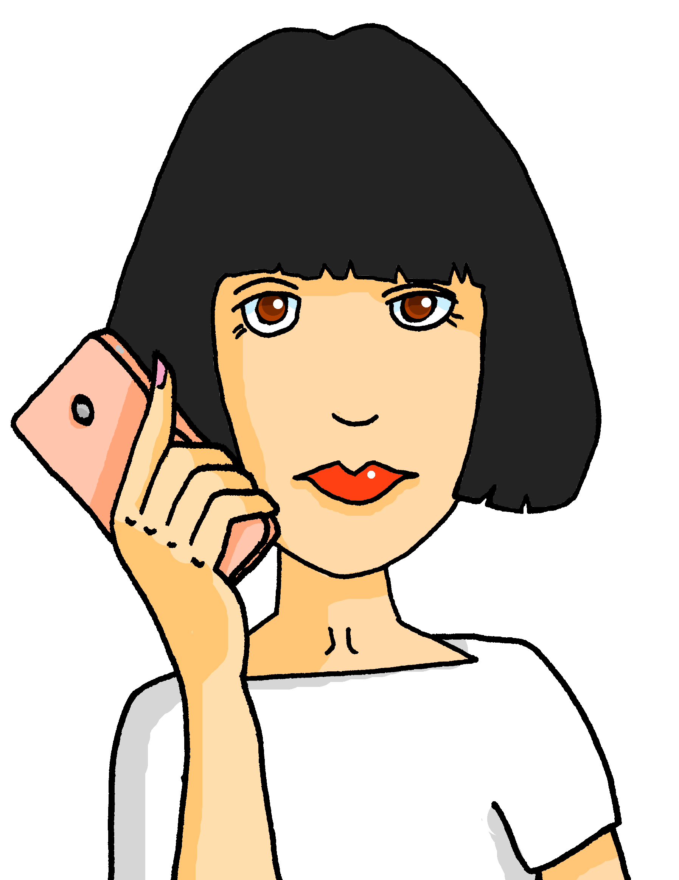
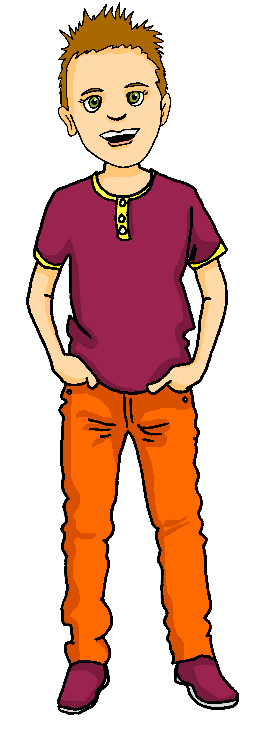
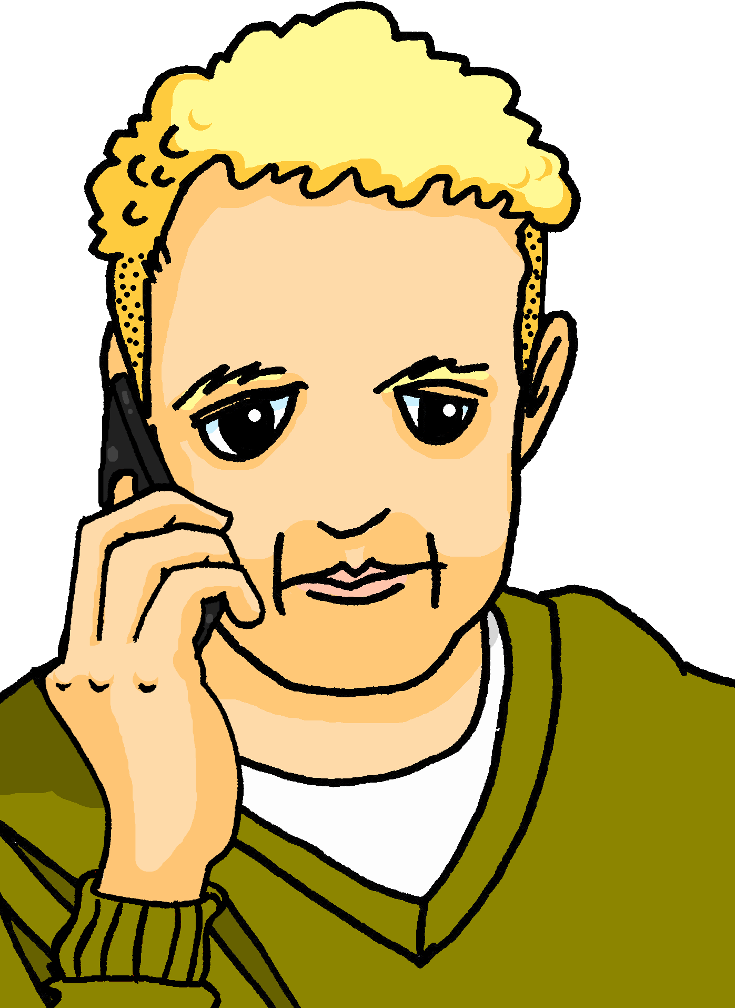

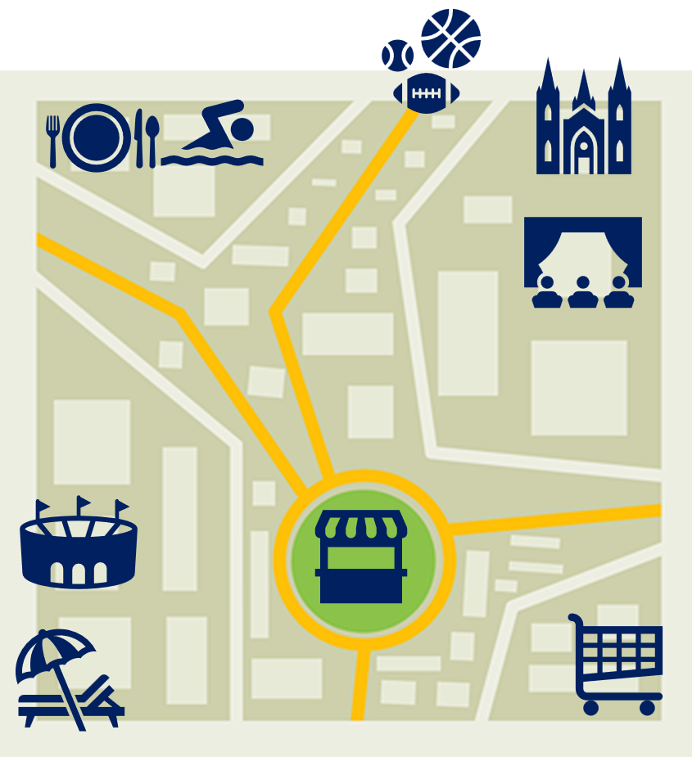
Term 1 week 1
Saying what I and others do
1
Vert Term 3
2. L’hôpital est loin de la | du centre commercial. 3. La piscine est à côté du | de la plage.
4. Le musée est près de l’ | du église.
5. Le centre sportif est assez* loin de l’ | de la piscine.
6. 6. L’église est près de la | du café.
Écoute. Adèle parle à Pierre. Qui va où ?
1 | plage | café
2 | poste | stade
3 | marché | piscine
4 | plage | église
5 | hôpital | théâtre
6 | cinéma | hôtel
Tick the place based on hearing au or à la.
Then write where each person is going.
café
est | n’est pas
To say ‘it is’, use il/elle est; for ‘it isn’t use il/elle n’est pas:
grammaire
Voici un musée. Il est près d’ici.
Non ! Il n’est pas près d’ici.
No! It isn’t near here!
Voici une piscine. Mais elle est très loin d’ici.
Elle n’est pas loin d’ici !
It isn’t far from here!
Écris bien las phrases. Puis, écris deux phrases.
1. Le centre commercial est à côté du centre sportif. 2. Le marché est près de l’église. 3. La plage est loin du stade. 4. La piscine est loin du café.
5. _________________________________________________ 6. _________________________________________________
6

Slide 9

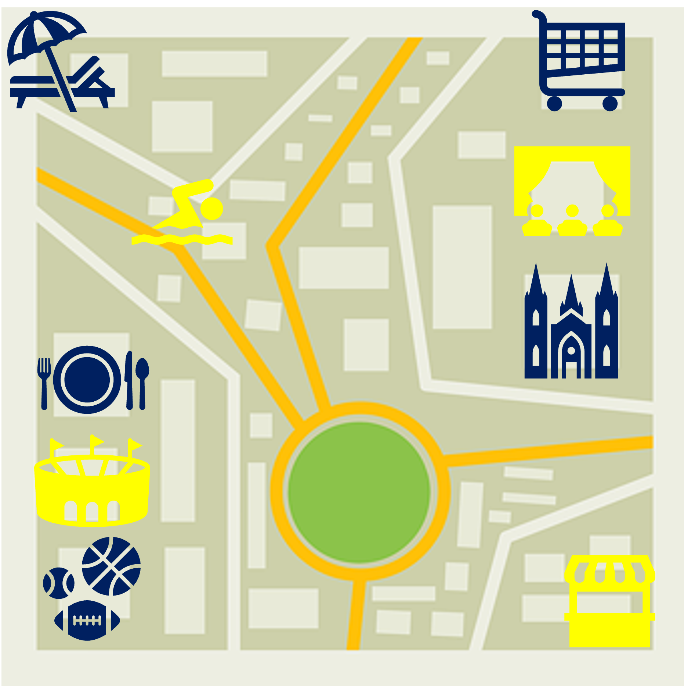
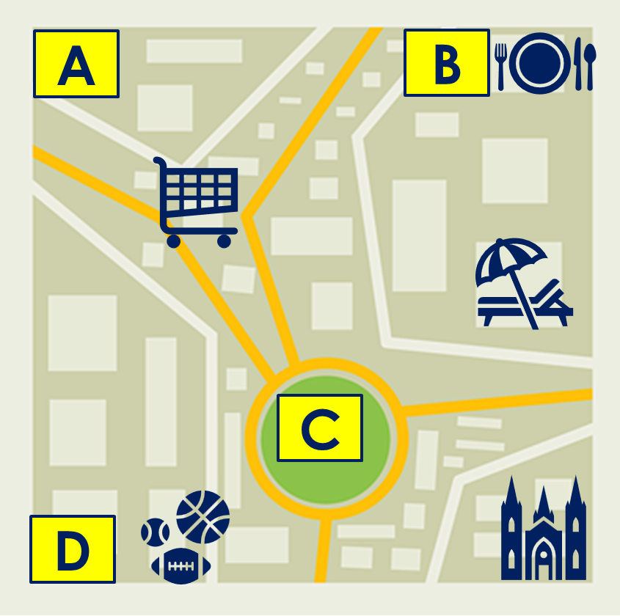




Term 1 week 1
Saying what I and others do
1
Vert Term 3
parler
Partenaire A. (Partenaire B on the next page).
Tell your partner where these places are.
1. The stadium
2. The theatre
3. The pool 4. The market
Now listen and identify the four places.
lire
Écris en anglais. Can you get at least 15 points?
 | quatorze | gagner | pratiquer
 | dix-neuf | le dictionnaire | vingt-trois
 | de | le côté | combien
 | vingt-cinq | Il n’y a pas | trente-et-un
 | la piscine | à côté de | le stade
 | près (de) | le théâtre | loin (de)
X 3
X2
X 1
7

Slide 10
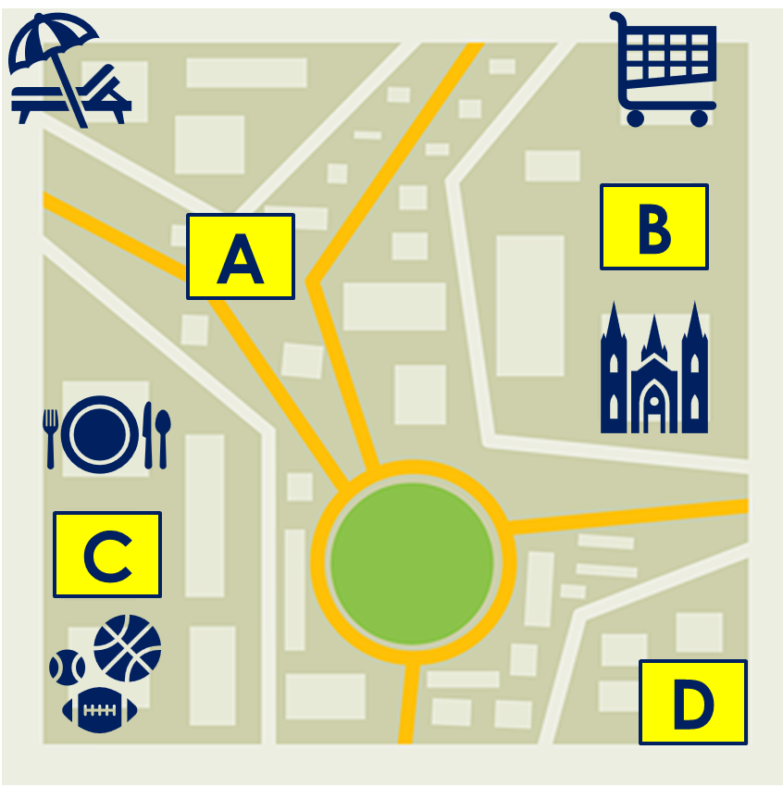
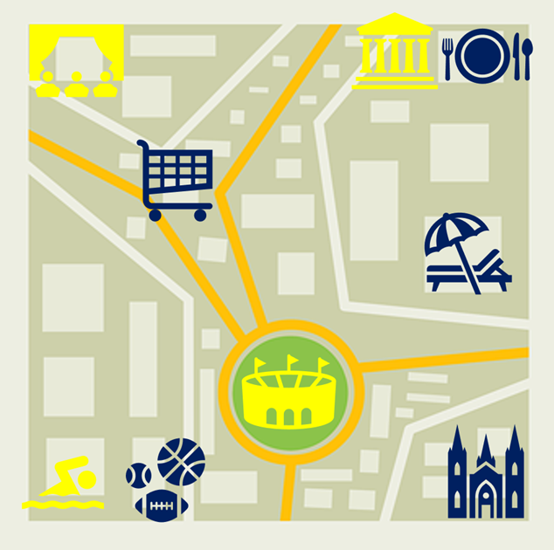
Term 1 week 1
Saying what I and others do
1
Vert Term 3
parler
Partenaire A. (Partenaire B on the next page).
Listen and identify the four places.
Now, tell your partner where these places are.
1. The museum
2. The theatre
3. The stadium 4. The pool
Écris en français. Can you get at least 15 points?
 | 13 | to practise, practising | 15
 | 24 | to win, winning | (the) dictionary
 | 18 | there isn’t, there aren’t | 30
 | of, from (to) | there is, there are | 27
 | near (to) | far (from) | next (to), beside
 | (the) pool | (the) stadium | (the) theatre
X 3
X2
X 1
8

Slide 11



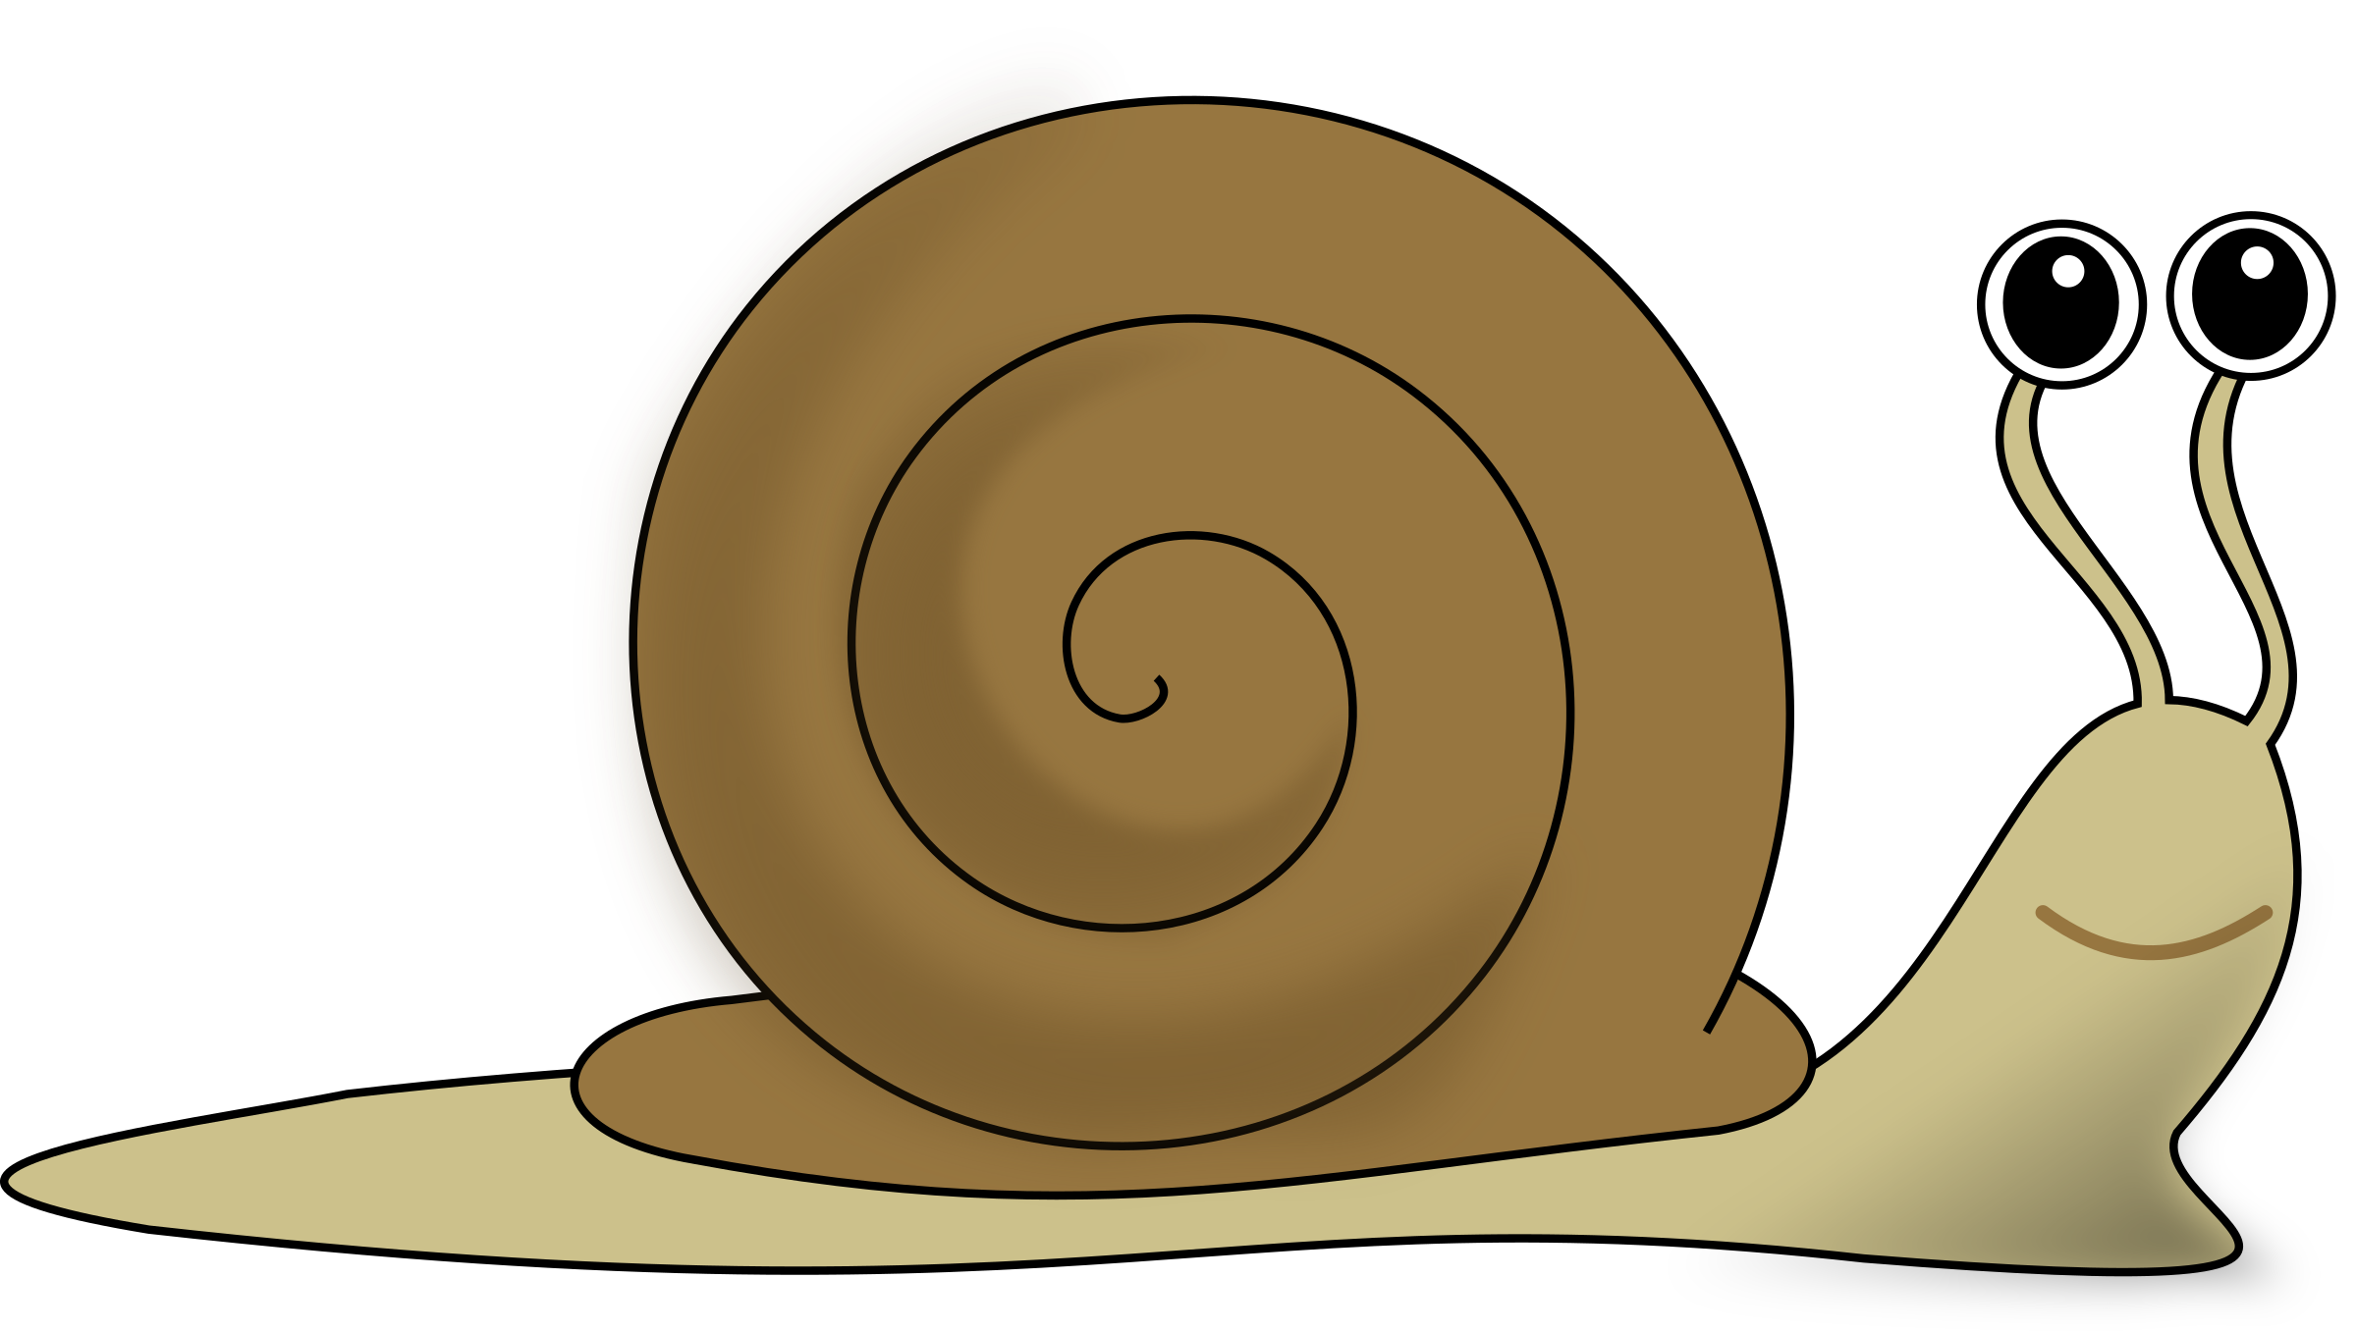
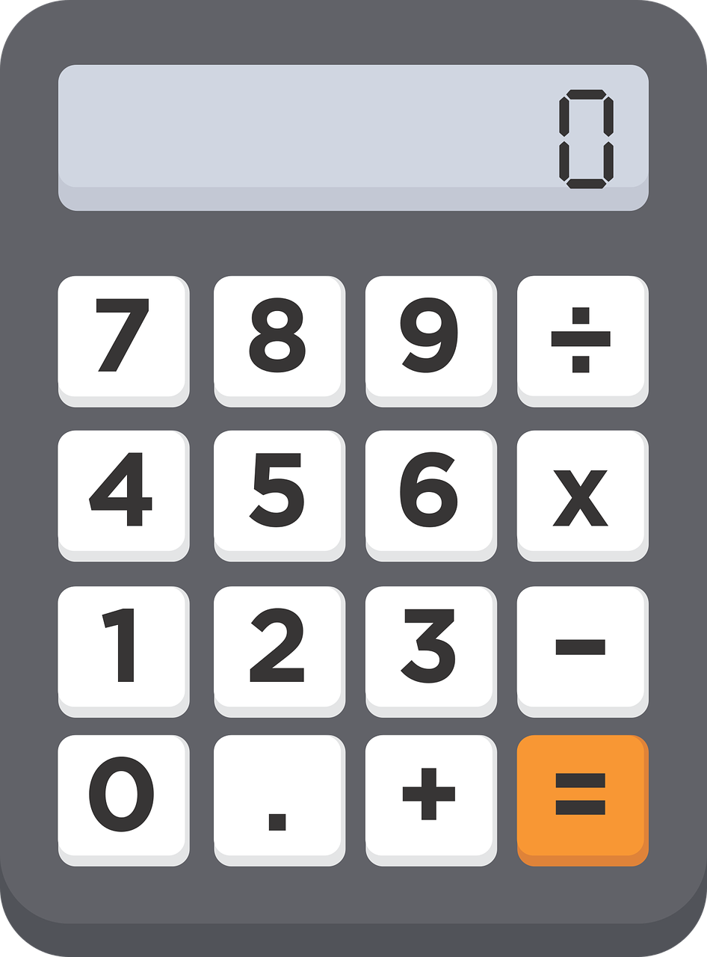
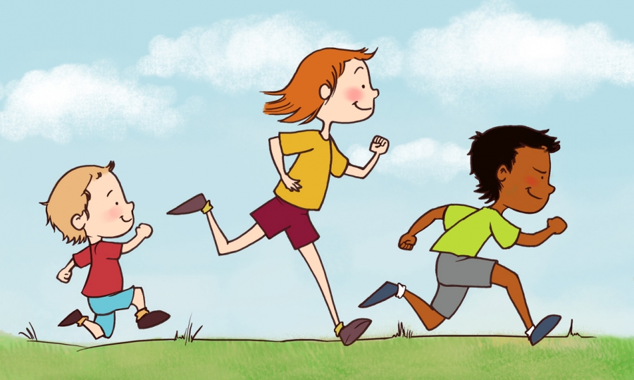



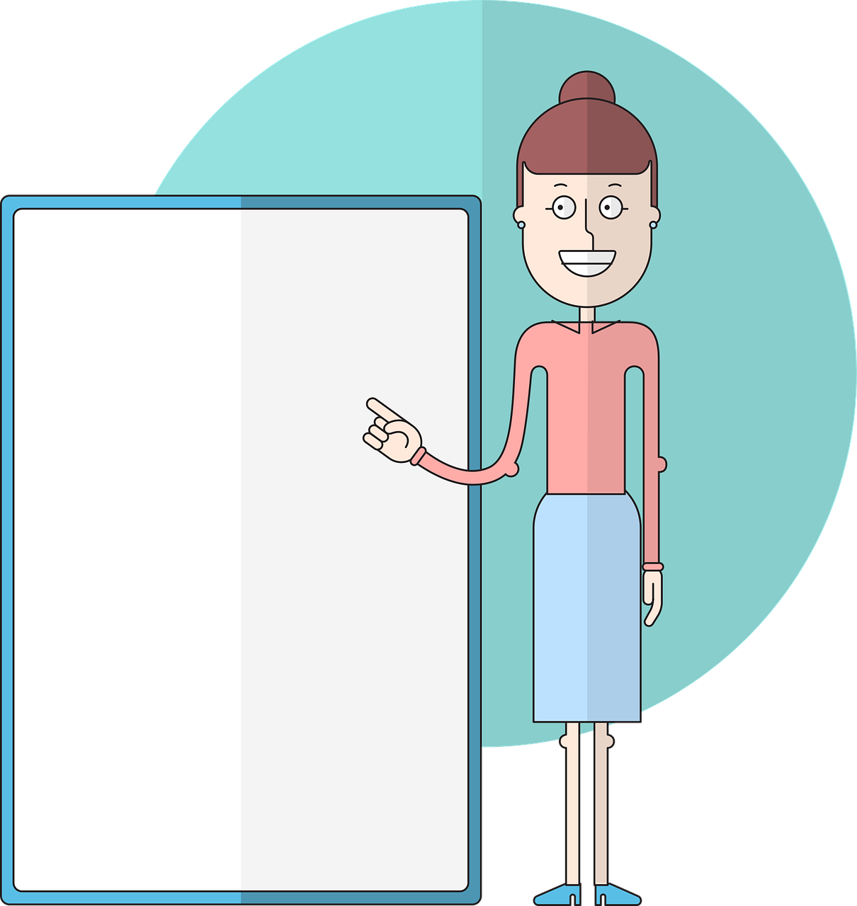

Term 1 week 2
Saying what I and others do
2
Vert Term 3
🎯
prononcer
Talking about weekend activities
faire – je fais, il/lelle fait
Écoute. C’est avec ‘ç’ ou ‘c’ ? Puis, prononce les mots.
1 | c o n t r ô l e
2 | c a l c u l e r
3 | m a ç o n
4 | l e ç o n
5 | l i m a ç o n
6 | c o u r s e à p i e d
7 | c o n c o u r s
8 | g l a ç o n
If French ‘c’ sounds soft before a, o, u it will be a ‘ç’
competition
lire
Write down the key language for this week.
je fais |  | il fait |  | elle fait
l’activité |  | le matin |  | demain
faire (to do and to make)
grammaire
We use the verb faire to mean ‘to do’ and ‘to make’.
je fais
➜
I do | I make
⚠ Remember! The –s in fais and the –t in fait are Silent Final Consonants(SFC).
il fait
➜
he does | he makes
elle fait
➜
she does | she makes
9

Slide 12
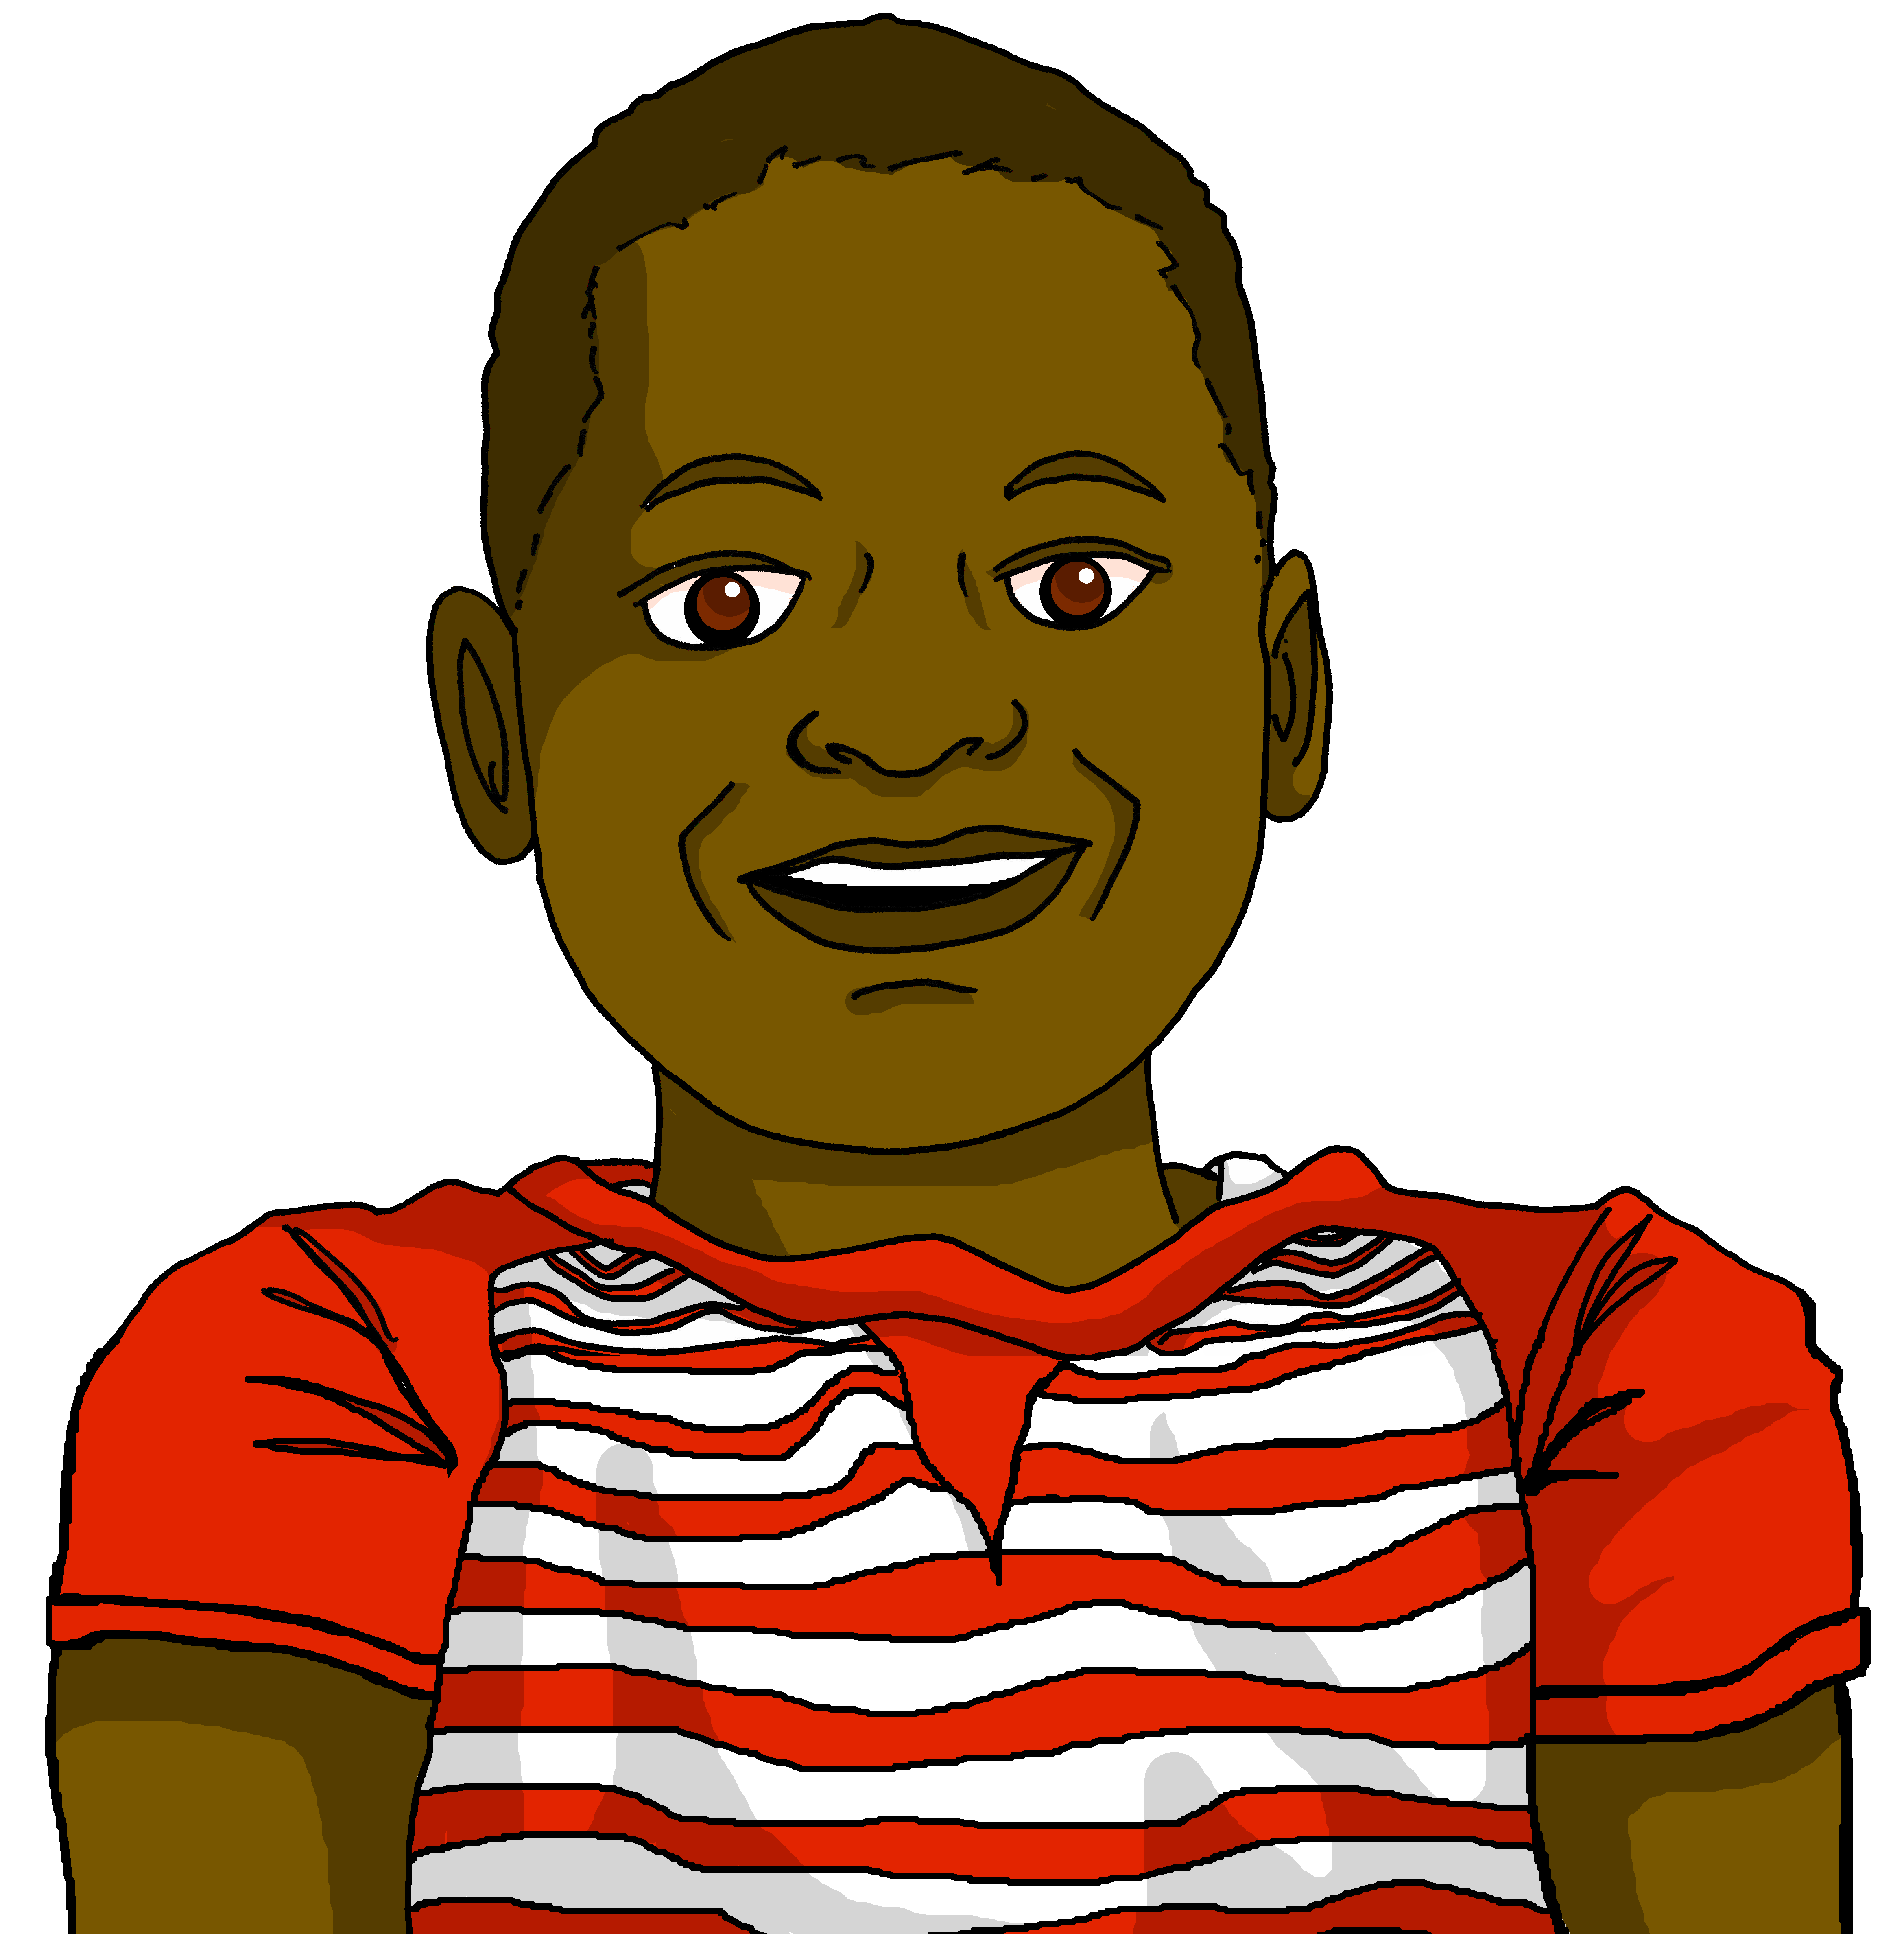
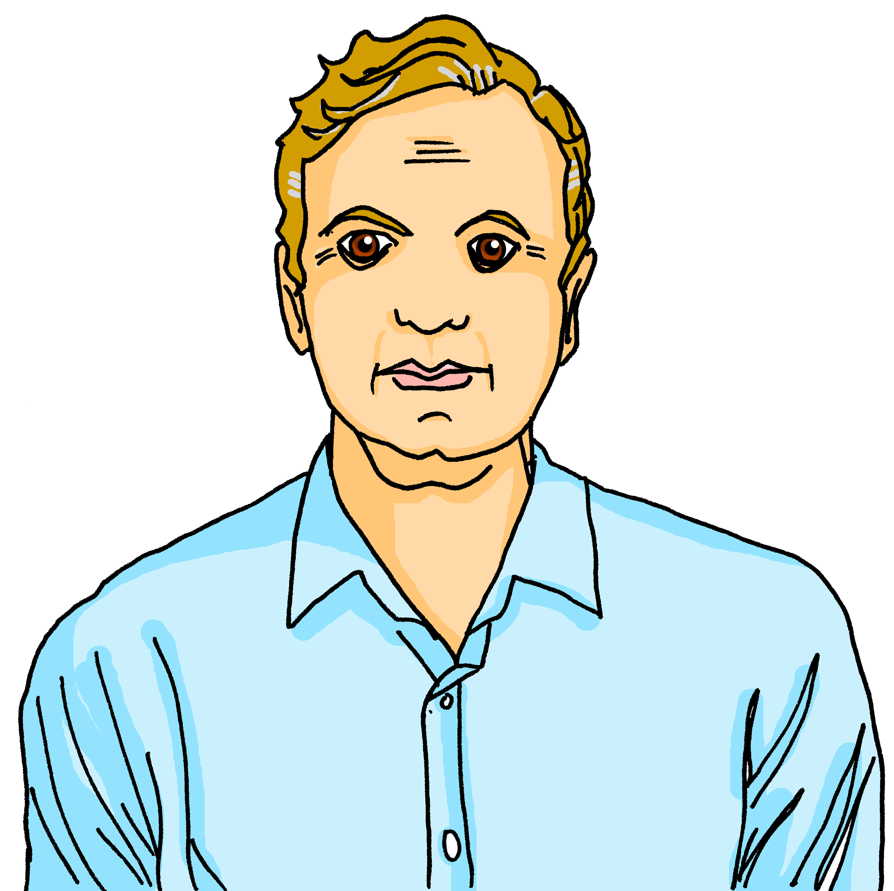

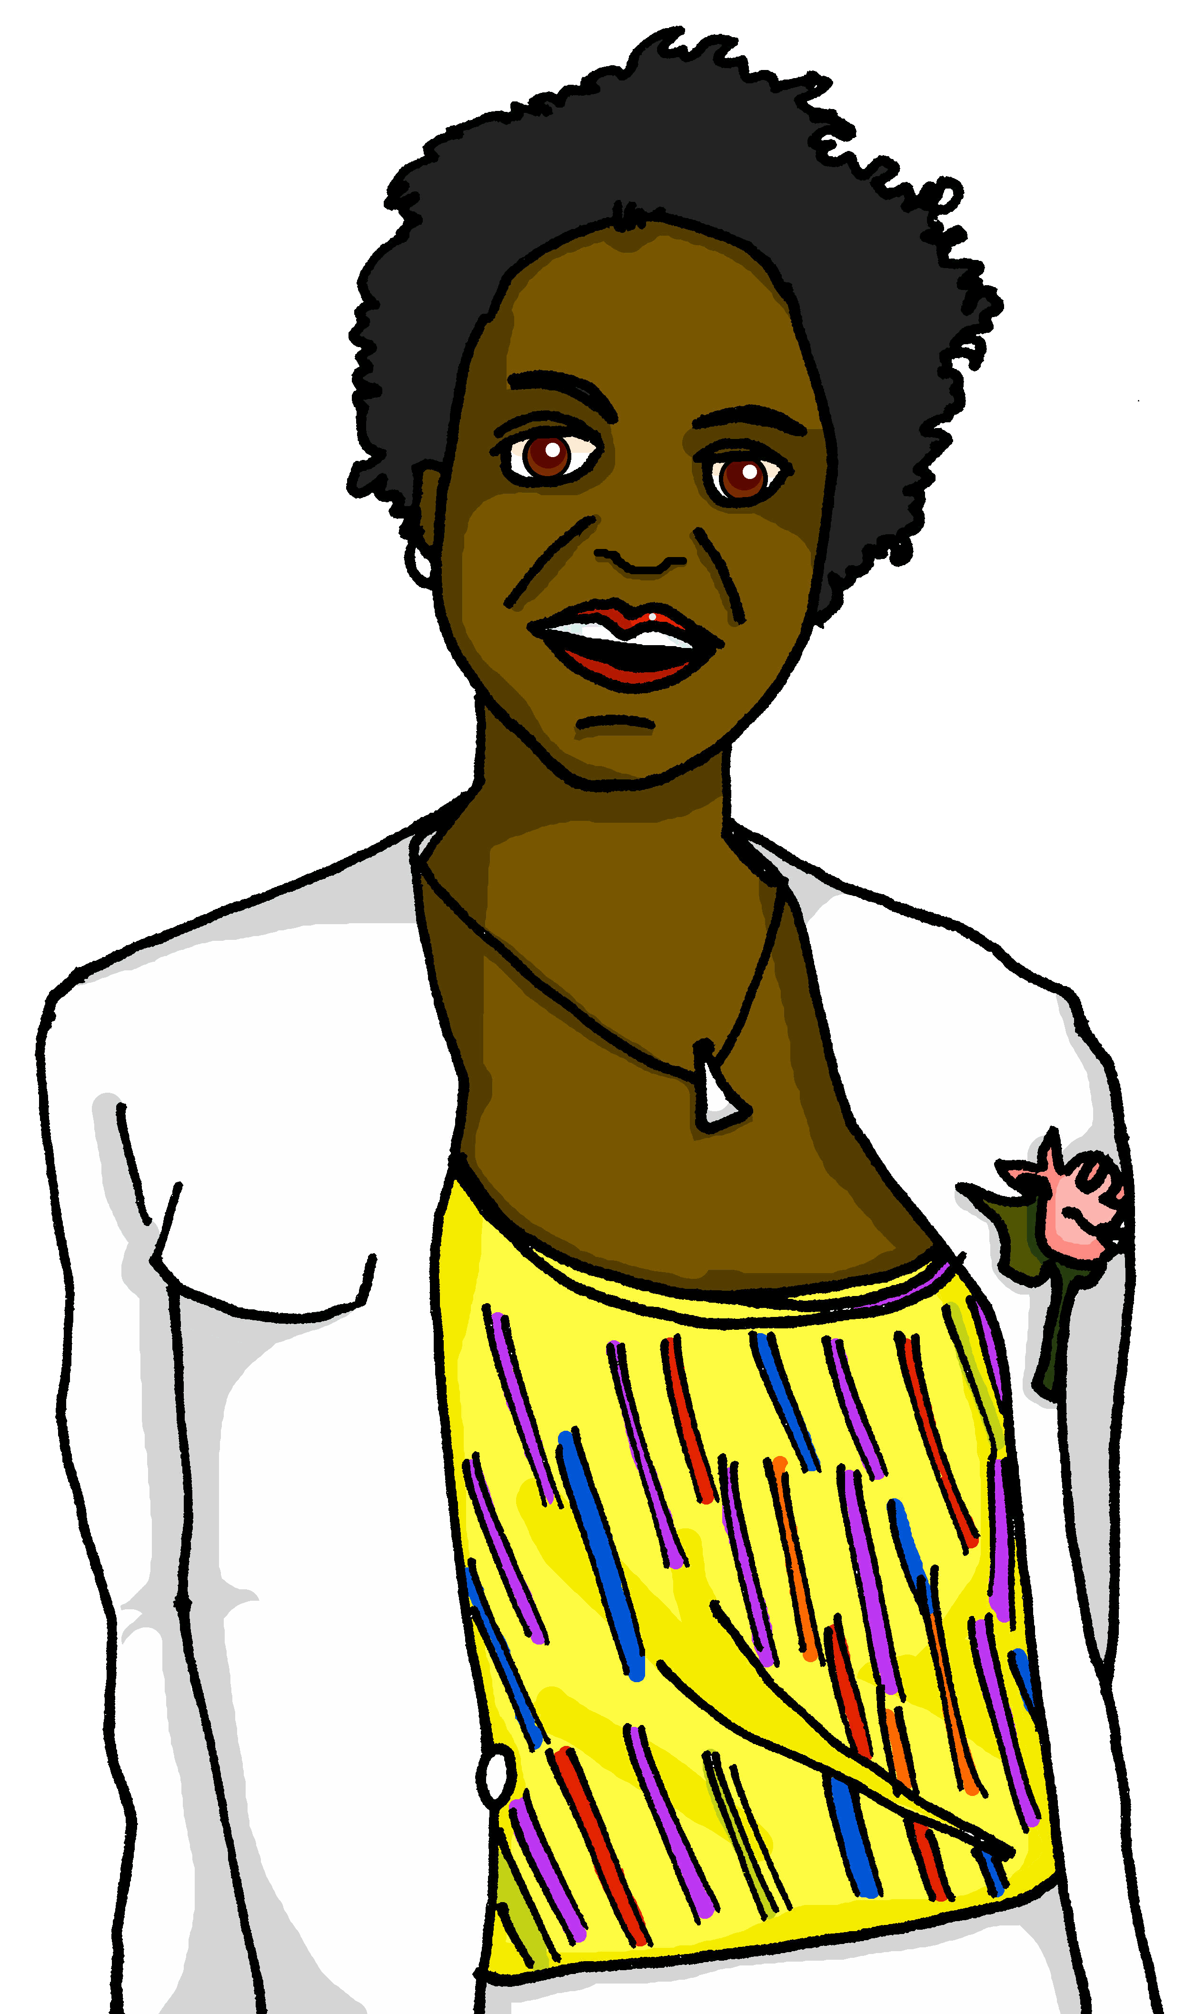
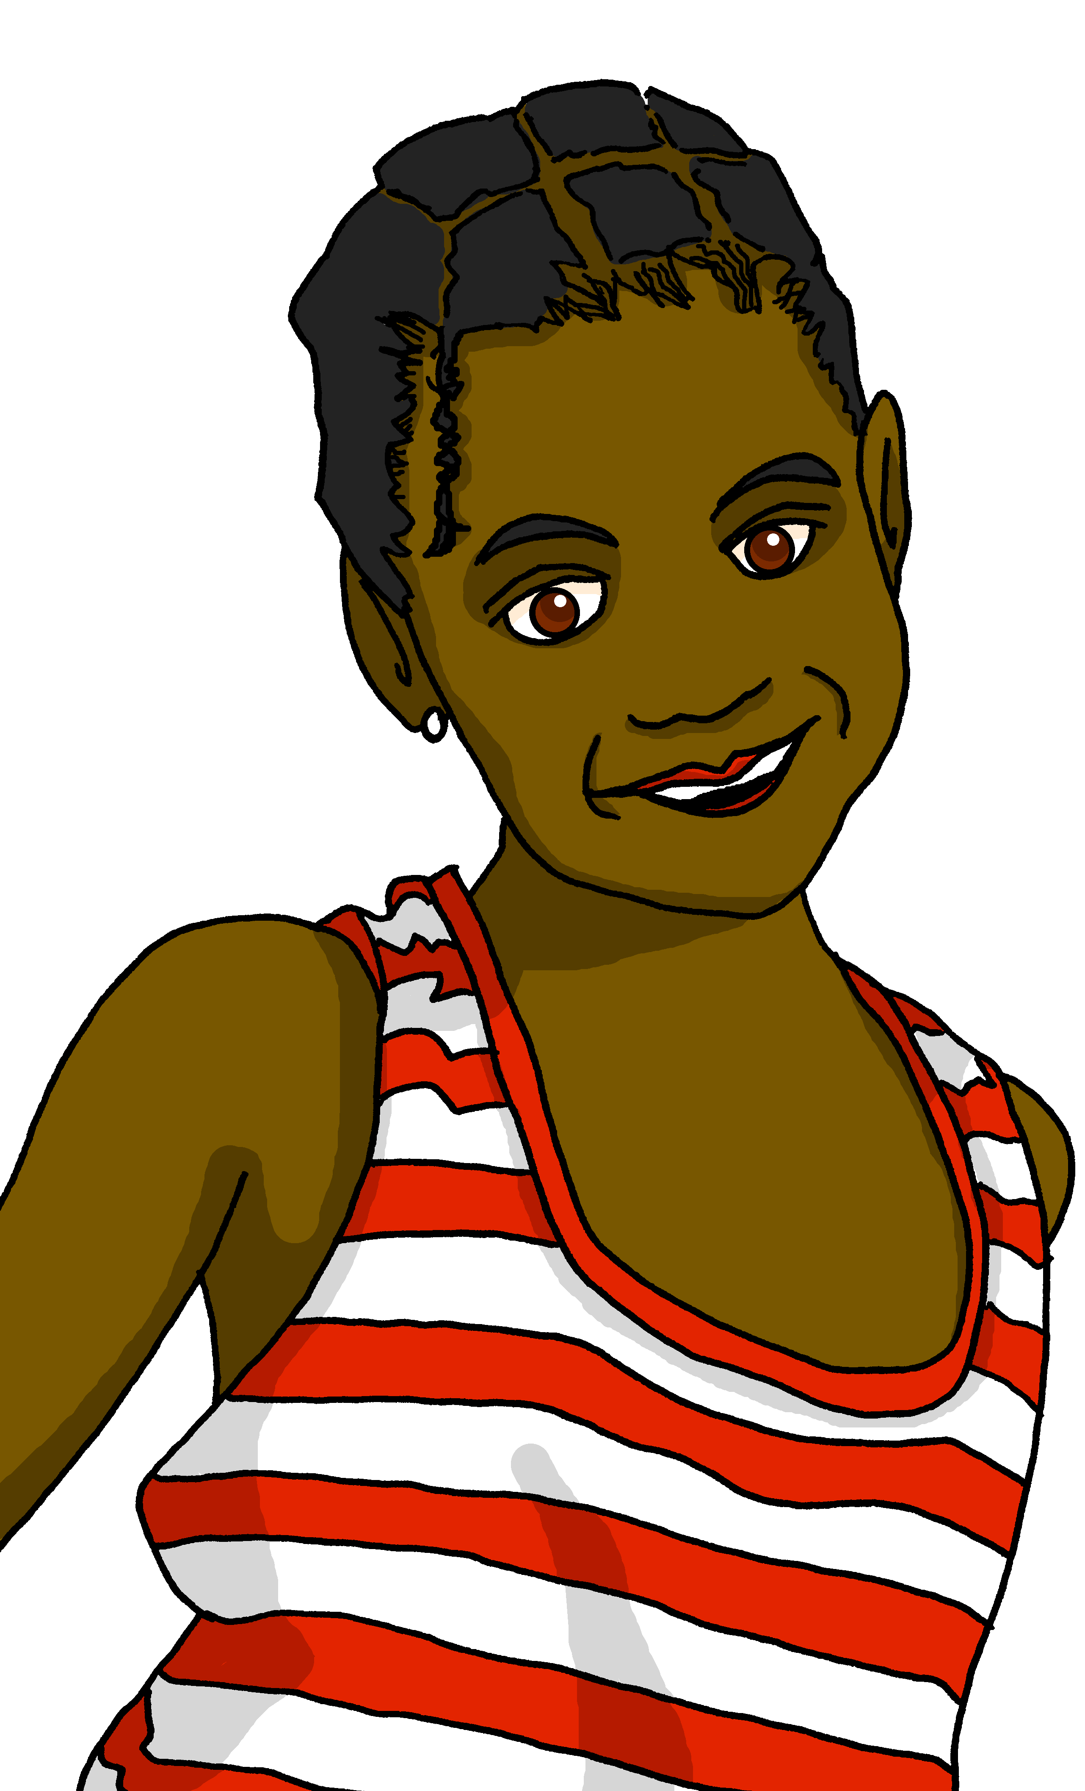
Term 1 week 2
Saying what I and others do
2
Vert Term 3
lire
C’est le weekend ! Qui fait quoi ? C’est J-M (I) ou son père (he) ?
 | (je) | (il)
Je fais une chanson.
Je fais une visite.
Il fait un dessin.
Je fais un film.
 | (je) | (il)
Il fait un test de vocabulaire.
Il fait une activité.
Je fais un gâteau.
Il fait une course à pied.
1
5
2
6
3
7
4
8
lire
Faire la grasse matinée
Faire la grasse matinée literally means ‘to do/make the fat morning’. But French people say this to mean ‘to have a lie-in’.
La science trouve que faire la grasse matinée est bon pour la santé*. Mais il y a des opinions différentes ! Une autre recommendation est de rester au lit entre 7 et 8 heures chaque nuit pour rester en bonne santé.
Une weekend en famille. Écoute. Qui fait quoi ? Écris en anglais.
 | Activité | Extra info
Jean-Michel
Annick
Clémentine
10

Slide 13


Term 1 week 2
Saying what I and others do
2
Vert Term 3
lire
Écris en anglais. Can you get at least 15 points?
 | la glace | le Québec | la course
 | la neige | le château | le lieu
 | nager | participer (à) | le défilé
 | la campagne | la montagne | le port
 | je vais | aller | l’ile
 | la plage | elle va | il va
 | demain | le matin | l’activité
 | faire | je fais | il/elle fait
X 3
X2
X 1
Making sentences negative with ne …pas
grammaire
Remember, in English …
However, in French …
I’m making the film.
Je fais le film.
I‘m not making the film.
Je ne fais pas le film.
… add don’t before the verb to make the sentence negative.
… add ne before the verb and pas after the verb to make the sentence negative.
lire
Tick or cross the weekend activities. Write ? if the activity isn’t mentioned.
1) …………………………………
2) …………………………………
3) …………………………………
4) …………………………………
5) …………………………………
6) …………………………………
7)………………………………….
8)………………………………….
Il fait la visite le samedi avec Maman.
Le dimanche, elle fait le film.
making the film |  | ?
making the song
doing the race
doing the drawing
going on the visit
doing the activity
Il fait la chanson.
Elle ne fait pas la visite.
Il ne fait pas l’activité pour Maman.
Demain, elle fait l’activité en ville.
Elle fait aussi la chanson.
Il ne fait pas la course à pied.
11

Slide 14
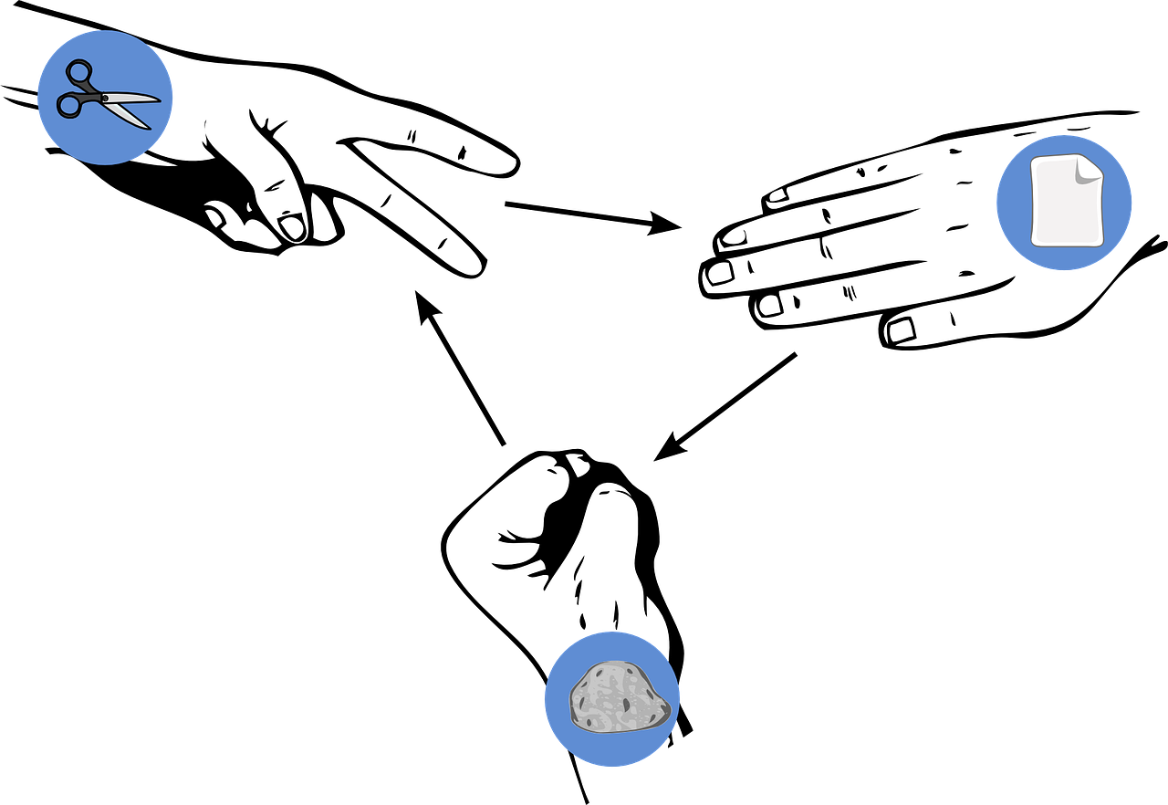
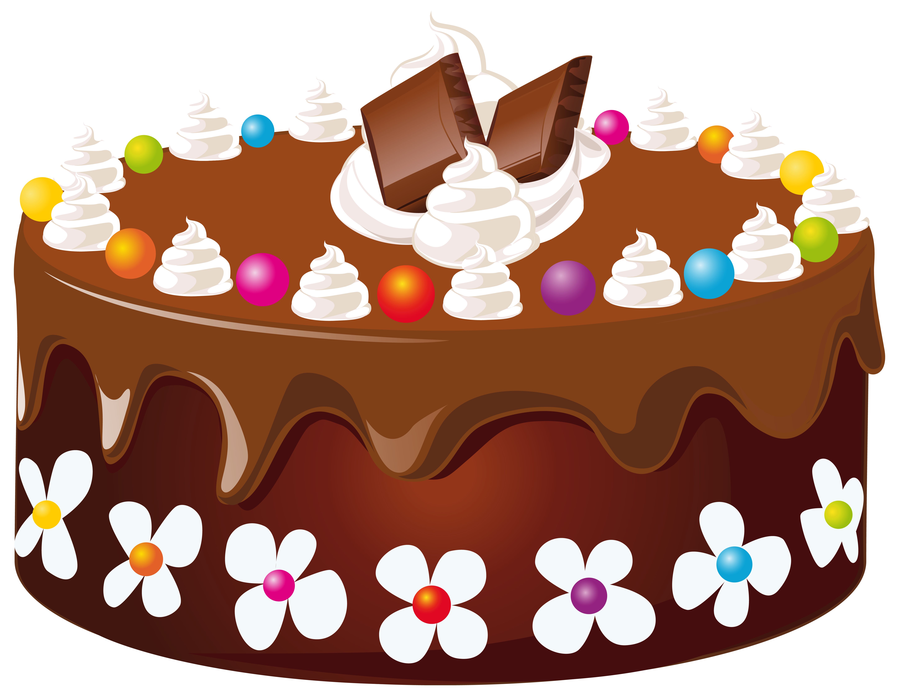



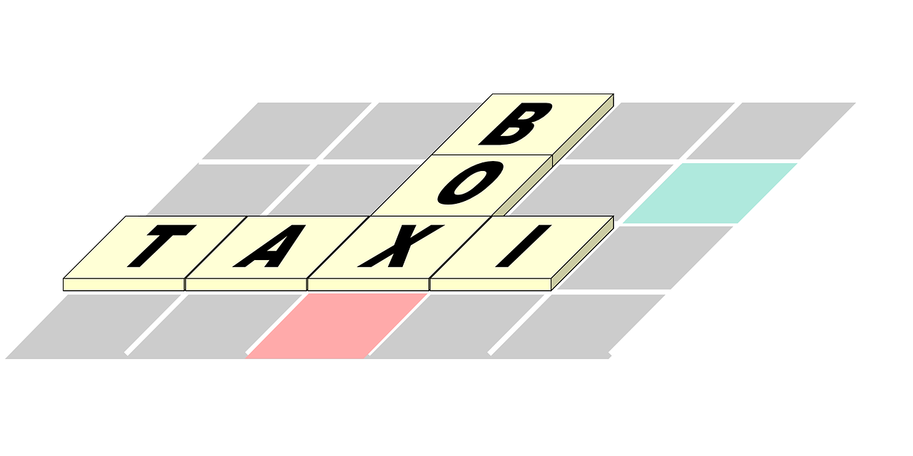
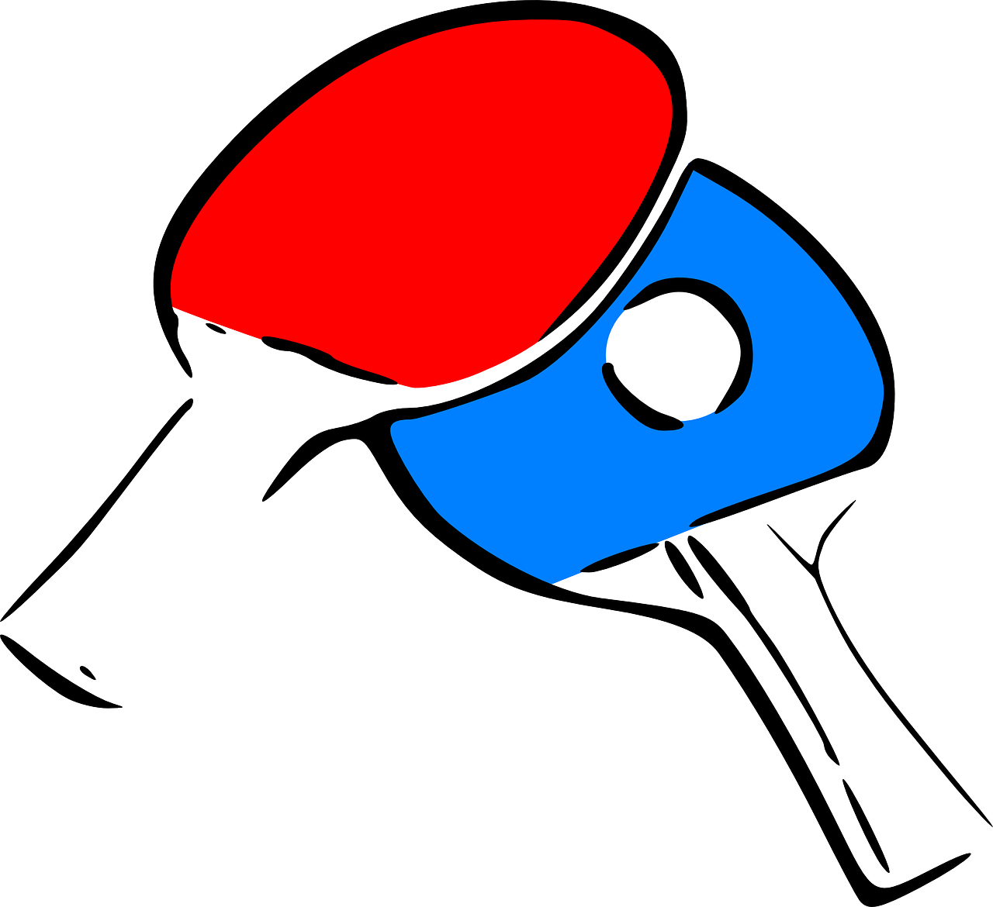




Term 1 week 2
Saying what I and others do
2
Vert Term 3
Écris en français. Can you get at least 15 points?
 | (the) place | to swim, swimming | (the) castle
 | (the) Quebec | to participate (in) | (the) race
 | (the) snow | (the) ice, ice-cream | (the) parade
 | (the) port | (the) beach | (the) mountain(s)
 | I go, am going | (the) island | (the) countryside
 | to go, going | he goes, is going | she goes, is going
 | to do, make | he/she does, makes | I do, make
 | (the) morning | (tomorrow) | (the) activity
X 3
X2
X 1
parler
Pierre-papier-ciseaux (Rock-paper-scissors)
Choose 4 activities. Write 4 sentences: I do ... | I don’t ...
the cake
the test
the drawing
the activity
the race
the song
the film
the visit
Say your sentences. If your partner has exactly the same, play rock-paper-scissors. The loser has to say a different sentence.
12

Slide 15



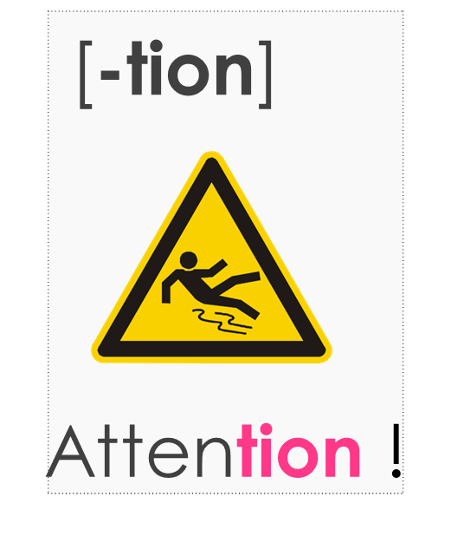












Term 1 week 2
Saying what I and others do
3
Vert Term 3
🎯
prononcer
Saying what sports you do with ‘faire de’
Playing instruments with ‘jouer de’
Écoute. C’est –tion ou –çon ? Puis, prononce les mots.
-tion -çon
-tion -çon
1 | l e
2 | a c
3 | f a
4 | m a
5 | s o l u
6 | m u s c u l a
7 | n a t a
8 | g a r
lire
Write down the key language for this week.
tu fais |  | la danse
la guitare |  | l’instrument
le piano
faire (to do, make); faire de
grammaire
Use faire + le/la/les to say a specific activity you do/make:
Je fais le film.
➜
I make/am making the film.
Use faire + de + le/la/le to say a sport you do:
⚠ We don’t use anything here in English.
Je fais du vélo.
➜
I do/am doing cycling.
Il fait de la danse.
➜
He does/is doing dance.
Tu fais du sport ?
➜
Do you do sport?
⚠ Remember: you do/make is the same form as I do/make → fais.
13

Slide 16
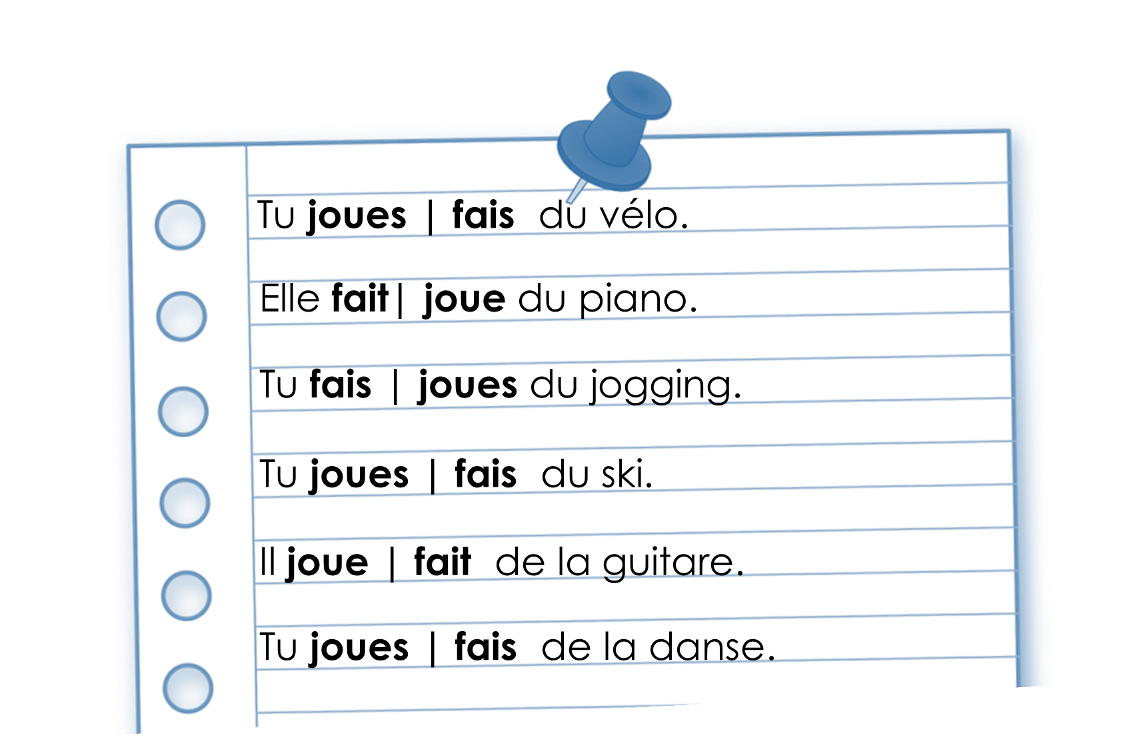
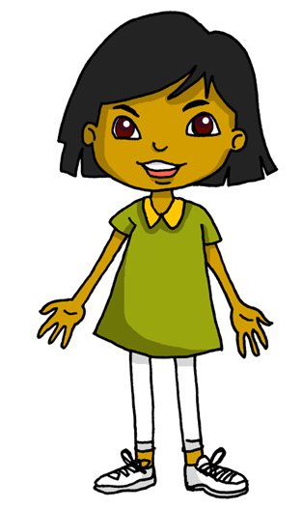

Term 1 week 2
Saying what I and others do
3
Vert Term 3
Jouer (to play) and jouer de
grammaire
Use jouer + de to say what instrument you play:
⚠ We just use ‘the’ in English.
Je joue du piano.
I play the piano.
➜
Elle joue de la guitare.
She plays the guitar.
➜
Est-ce que tu joues d’un instrument ?
➜
Do you play an instrument?
⚠ To talk about playing instruments in French, always use jouer de.
lire
Sanaya fait les devoirs de français.
Circle the correct verb. Write the activity in English.
1
1. You do/go cycling.
2
3
4
5
6
Est-ce que tu fais du sport ? Est-ce que tu joues d’un instrument ?
 | A | B
1 | guitare (f) | saxophone (m)
2 | trompette (f) | piano (m)
3 | sport (m) | course à pied (f)
4 | jogging (m) | danse (f)
5 | flûte à bec (f) | piano (m)
6 | vélo (m) | boxe (f)
C’est quelle activité ? A ou B ?
⚠ You need to listen out for du or de la. If you near du, you know to choose the masculine noun. De la tells you it’s the feminine noun. Number 1: Je joue de la [beep].
14

Slide 17
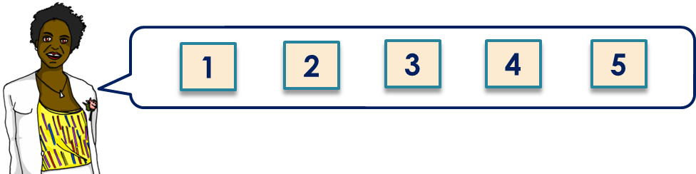
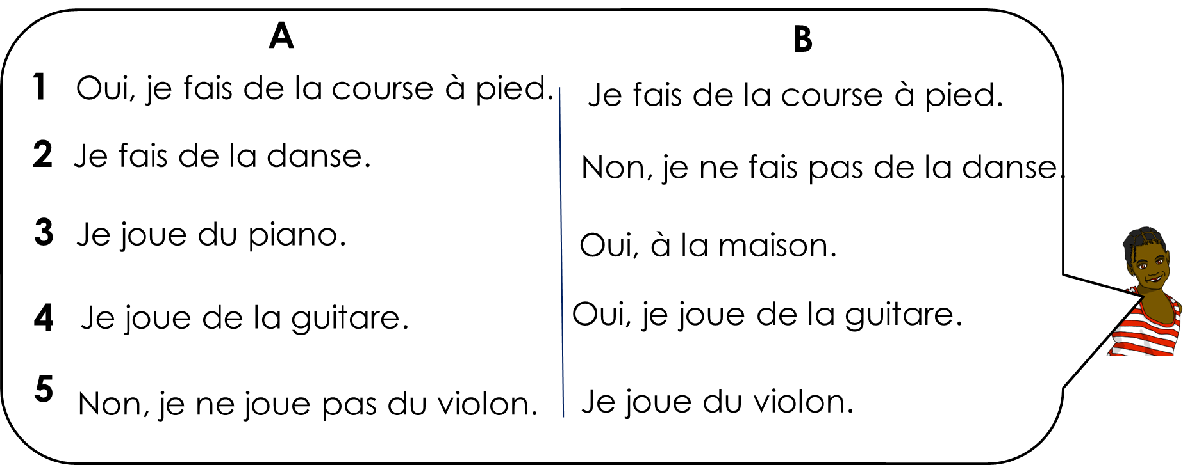

Term 1 week 2
Saying what I and others do
3
Vert Term 3
Quelle est la réponse correcte ?
Answer Est-ce que questions with oui or non! Qu’est-ce que questions are answered with extra information.
parler
Person A. (Person B – on the next page.)
Say: ‘You are doing or playing …’ 3 activities
and ‘I am doing or playing’… 3 activities.
Listen and write the six activities.
Tu …
Tu …
Tu …
Je …
Je …
Je …
You are …
You are …
You are …
I am…
I am …
I am …
lire
Écris en anglais. Can you get at least 15 points?
 | aller | le vélo | la maison
 | tu es | tu vas | à
 | les gens | quitter | créer
 | marcher | monter | puis
 | tu fais | la danse | faire
 | la guitare | l’instrument | le piano
X 3
X2
X 1
8
15

Slide 18

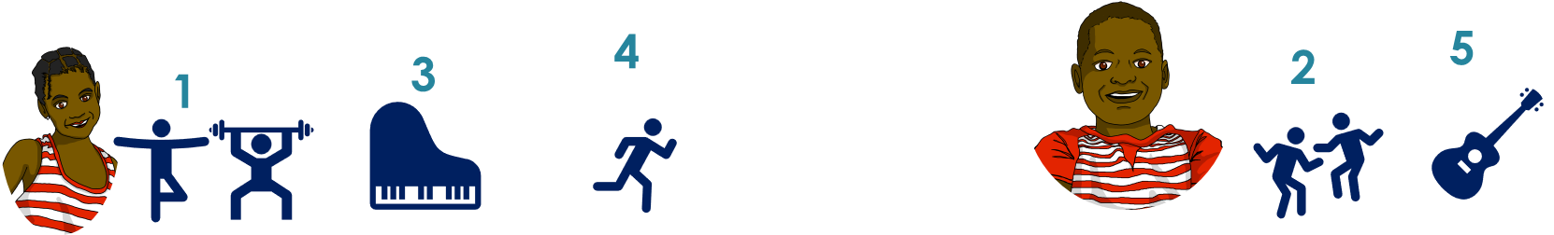
Term 1 week 2
Saying what I and others do
3
Vert Term 3
Term 1 week 2
parler
Person B. (Person A – on the previous page.)
Listen and write the six activities.
Say: ‘You are doing/making …’ 3 activities
and ‘I am doing/making’… 3 activities.
You are…
You are …
You are …
I am …
I am …
I am …
Tu …
Tu …
Tu …
Je …
Je …
Je …
Écris en français. Can you get at least 15 points?
 | you are | (the) house | at, in, to, on
 | you go | to go, going | (the) bicycle
 | then | to ride, climb up/on/into | (the) people
 | to create | to walk, walking | to leave somewhere
 | (the) guitar | (the) instrument | (the) piano
 | to do, to make | you do, make | (the) dance
X 3
X2
X 1
Tu es Clémentine et tu organises ta semaine. Write 1, 3 and 4 with ‘je’ and 2 and 5 with ‘tu’.
1
2
3
4
5
8
16

Slide 19



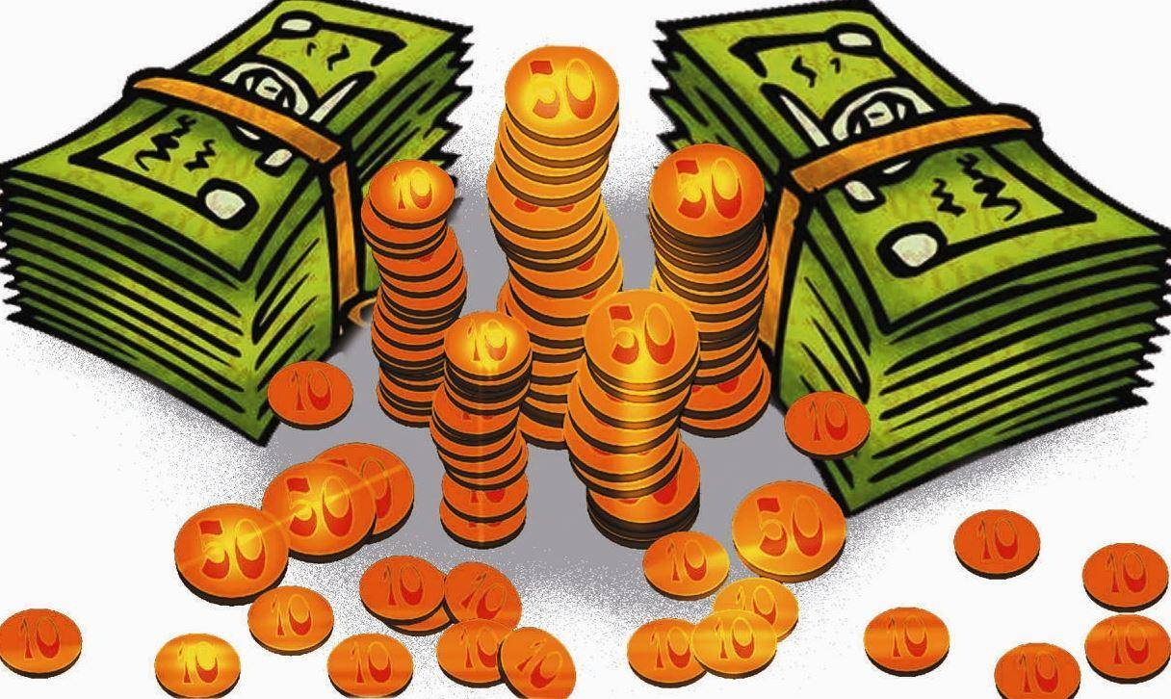



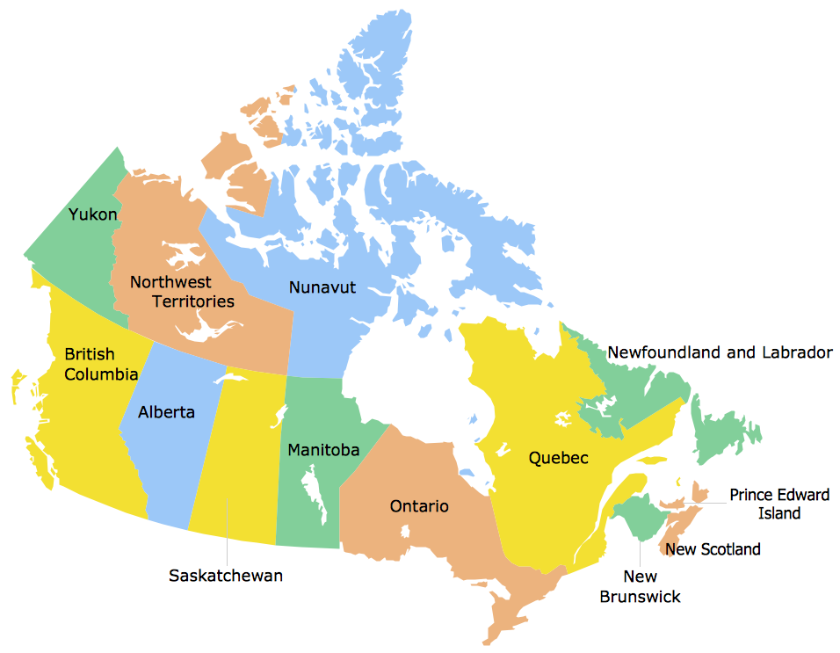


Term 1 week 2
Saying what I and others do
Vert Term 3
4
🎯
prononcer
Using il fait to talk about the weather
Learning the names of France’s seven neighbouring countries
Écoute. C’est [ien] ou [ion] ? Puis, prononce les mots.
-ien -ion
-ien -ion
1 | c h a m p i o n
2 | e s p i o n
3 | i t a l i e n
4 | p a r i s i e n
5 | b i l l
6 | h a ï t i e n
7 | r é g i o n
8 | c a n a d i e n
lire
Write down the key language for this week.
il fait |  | Belgique
Espagne |  | Grande-Bretagne
France |  | Luxembourg
Italie |  | Suisse
le soleil (m) |  | le vent (m)
faire (for weather)
grammaire
You know to use il fait to mean ‘he does/is doing’.
Also use il fait to mean ‘it is’ with weather:
Il fait chaud.
⚠ Note that we use du (de + le) for these weather expressions in French because there is a (masculine) noun afterwards.
➜
It is hot.
Il fait froid
➜
It is cold.
Il fait du soleil.
➜
It is sunny.
Il fait du vent.
➜
It is windy.
8
17

Slide 20




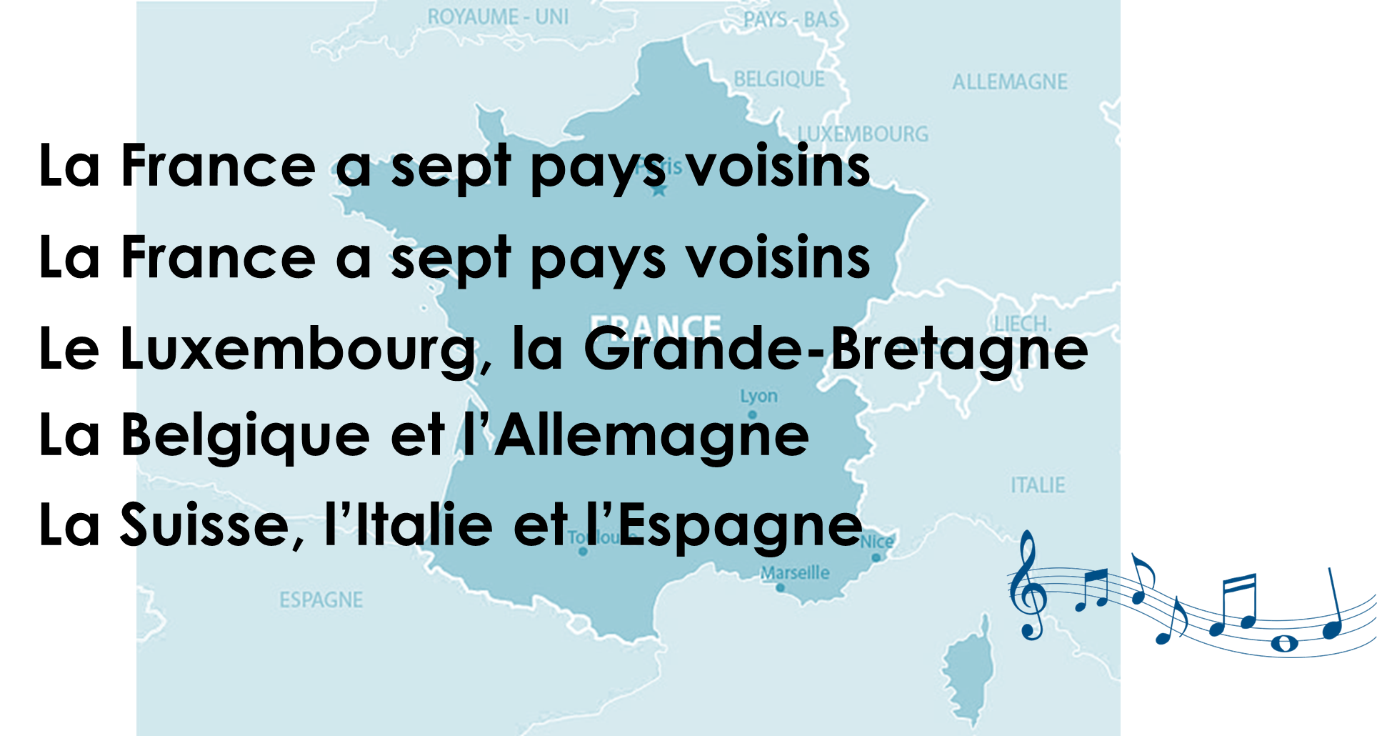
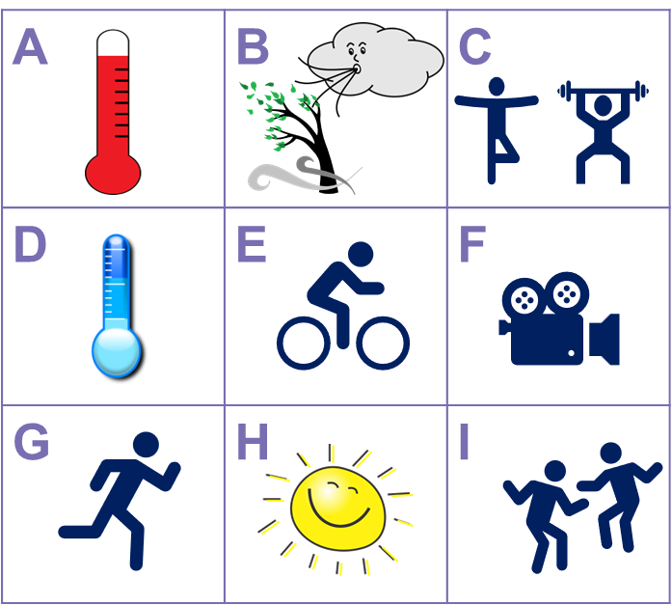
Term 1 week 2
Saying what I and others do
4
Vert Term 3
Is it what Jean-Michel is doing or what the weather is like?
 |  |  | en anglais
1 |  |  | He does | is doing cycling.
2
3
4
5
6
7
8
Or we could say ‘goes|is going cycling.
lire
Les sept pays voisins de la France
Listen and read. Then join in with the song about France’s seven neighbouring countries.
Écris le numéro correspondant pour chaque image.
1
2
3
4
5
6
7
8
9
8
18

Slide 21
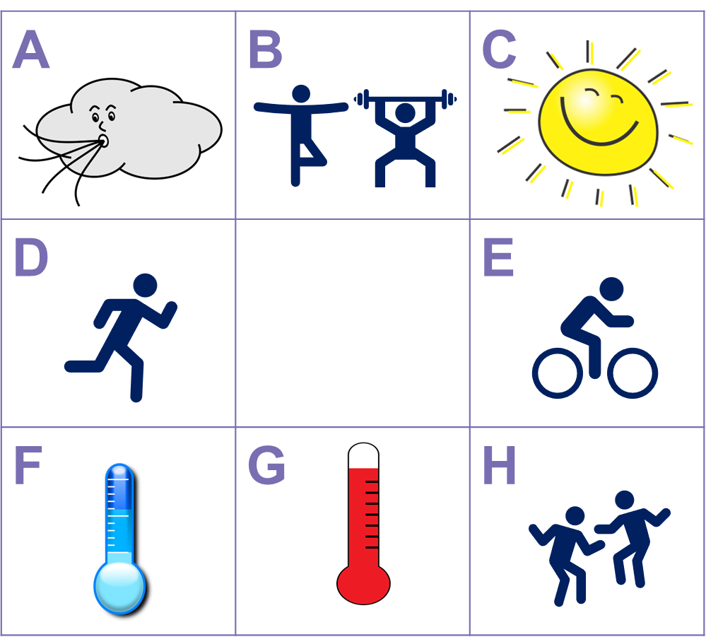
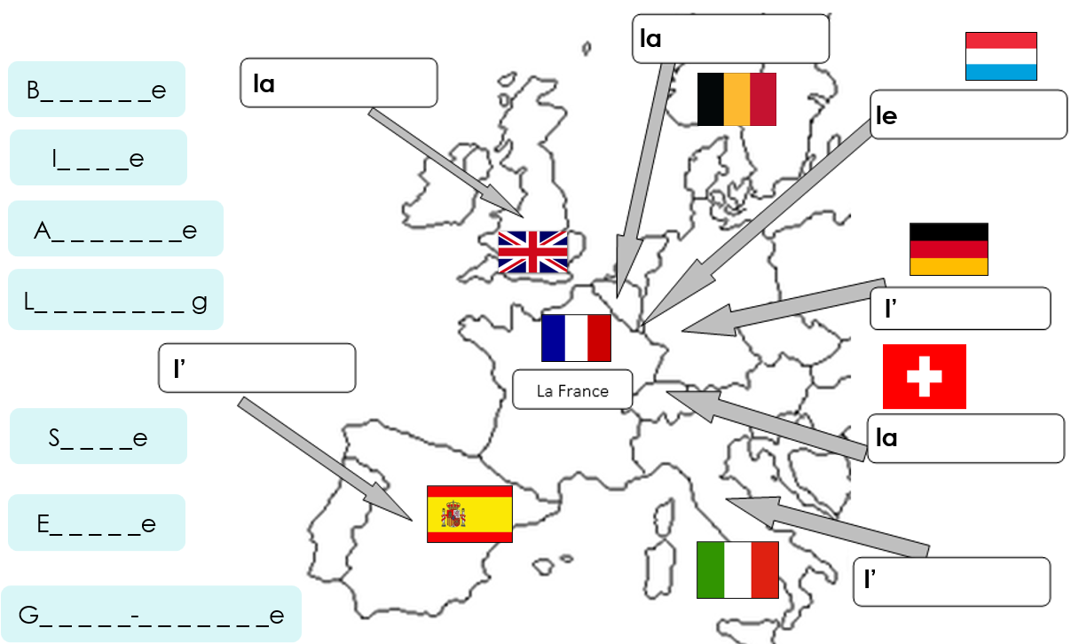
Term 1 week 2
Saying what I and others do
4
Vert Term 3
lire
Lis les phrases et identifie l’image correspondante.
Puis, écris en anglais.
en anglais
It’s good weather.
C
1 | Il fait du soleil.
2 | Je fais de la danse.
3 | Il fait chaud.
4 | Il fait froid.
5 | Tu fais de la course.
6 | Elle fait du vélo.
7 | Il fait du vent.
8 | Il fait du sport.
Écoute et chante la chanson. Then write the names of the countries in French.
lire
Écris en anglais. Can you get at least 15 points?
 | le soir | la lumière | le pays
 | le théâtre | le stade | la piscine
 | loin (de) | à côté de | près (de)
 | le soleil | la Belgique | le vent
 | la Suisse | la Grande-Bretagne | l’Espagne
 | l’Allemagne | le Luxembourg | l’Italie
X 3
X2
X 1
8
19

Slide 22


Term 1 week 2
Saying what I and others do
4
Vert Term 3
Écris huit phrases. Write the weather shown or your own idea when you see ?
1
2
3
4
5
6
7
8
Write three short phrases in French from memory from this term so far.
Écris en français. Can you get at least 15 points?
 | (the) country | (the) light | (the) evening
 | (the) pool | (the) theatre | (the) stadium
 | next to, beside | far (from) | near (to)
 | Italy | Luxemburg | Switzerland
 | Spain | Great Britain | Germany
 | (the) sun | (the) wind | Belgium
X 3
X2
X 1
8
20

Slide 23










Term 1 week 2
Saying what I and others do
5
Vert Term 3
🎯
prononcer
using jouer à with sports, jouer de with instruments
Using mes and tes
Des instruments et des sports
Écoute. C’est [s-/ss] ou [-s-] ? Puis, prononce les mots.
s-/ss -s-
s-/ss -s-
1 | la musique
2 | la joueuse
3 | la gymnastique
4 | la basse
5 | la cornemuse
6 | le basketball
7 | les castagnettes
8 | la footballeuse
lire
Write down the key language for this week.
la corde |  | le football
le parent |  | le tennis
mes |  | tes
jouer de and jouer à
Use jouer + de to say what instrument you play:
grammaire
⚠ de + le → du
Je joue du piano.
➜
⚠ We just use ‘the’ in English.
I play the piano.
Elle joue de la guitare.
➜
She plays the guitar.
Use jouer + à to say what sport you play:
⚠ à + le → au
⚠ In English we don’t use any article here.
Je joue au football.
➜
I play football.
Il joue à la corde.
➜
He plays skipping.
8
21

Slide 24




Term 1 week 2
Saying what I and others do
5
Vert Term 3
lire
Clémentine écrit des messages à Adèle.
Mais il y a un problème ! C’est un sport ou un instrument ?
lire
Sauter à la corde
Read about skipping in France. Then listen and join in with this song.
Here’s a skipping song that French children sing.
Jouer à la corde est très populaire à l’école primaire en France. Mais ce n’est pas seulement* une activité pour les enfants.
C’est une forme d’exercice cardio et c’est donc* un sport idéal pour rester en bonne santé*.
mon, ma, mes | ton, ta, tes
grammaire
Use mon (my – masculine) and ma (my – feminine) and ton (your – masculine) and ta (your – feminine) with singular nouns.
‘My’ with all plural nouns is mes. ‘Your’ with all plural nouns is tes.
mes frères
➜
my brothers
tes frères
➜
your brothers
mes sœurs
➜
my sisters
tes sœurs
➜
your sisters
mes amis
➜
my (male) friends
tes parents
➜
your parents
mes amies
➜
my (female) friends
tes cousines
➜
your (female) cousins
⚠ Remember liaison, here!
22

Slide 25

Term 1 week 2
Saying what I and others do
5
Vert Term 3
Clémentine parle à Adèle. Écris le mot correct.
The final word is missing. Listen to what goes before to know who Clémentine is talking about.
1 | amie | mère
2 | famille | frère
3 | amis | parents
4 | parents | père
5 | parents | amis
6 | frère | amie
7 | famille | père
8 | père | mère
Clémentine
Adèle
Écoute bien les 7 phrases. Qui parle ?
quel | quelle
grammaire
To ask ‘which’ with a masculine noun, use ‘quel’:
Tu joues quel sport ?
➜
Which sport do you play?
Je joue au foot.
➜
I play football.
⚠ You need de in the question, here.
Tu joues de quel instrument?
➜
Which instrument do you play?
Je joue au piano.
➜
I play the piano.
With a feminine noun, use ‘quelle’ to mean ‘which’:
Tu fais quelle activité ?
➜
Which activity do you do?
Je fais une course à pied.
➜
I do a running race.
23

Slide 26


Term 1 week 2
Saying what I and others do
5
Vert Term 3
lire
Help Max! Lis et complète les phrases. Écris 1C, 2?, etc...
1 | Tu joues de quel…
2 | Il …
3 | Tu fais…
4 | Je joue du…
5 | Tu joues quel…
6 | Elle fait une…
7 | Il joue…
8 | Elle joue à
A | quelle activité ?
B | course à pied.
C | instrument ?
D | la corde.
E | fait un film.
F | sport ?
G | de la guitare.
H | piano.
parler
Partner A - ask questions. Partner B - respond using the appropriate picture.
Choose an appropriate question to ask:
Tu joues quel sport ? Tu joues de quel instrument ? Tu fais quelle activité ?
lire
Écris en anglais. Can you get at least 15 points?
 | chercher | créer | regarder
 | utiliser | porter | danser
 | l’activité | faire | il fait
 | elle fait | le matin | je fais
 | le parent | le foot(ball) | le tennis
 | mes | la corde | tes
X 3
X2
X 1
24

Slide 27



Term 1 week 2
Saying what I and others do
5
Vert Term 3
parler
Partner B - ask questions. Partner A - respond using the appropriate picture.
Choose an appropriate question to ask:
Tu joues quel sport ? Tu joues de quel instrument ? Tu fais quelle activité ?
Write your three favourite verbs in French, here.
vocabulaire
Écris en français. Can you get at least 15 points?
 | to find, finding | to sing, singing | to give, giving
 | to eat, eating | to dance, dancing | to wear, wearing
 | I do, make | (the) activity | she does, makes
 | he does/makes | to do, make | (the) morning
 | (the) tennis | my (pl) | your (pl)
 | (the) rope | (the) football | (the) parent
X 3
X2
X 1
25

Slide 28














Term 1 week 2
Saying what I and others do
6
Vert Term 3
🎯
prononcer
Talking about activities with faire and jouer
Longer sentences with quand
prononcer
Prononce les phrases. Qui va avec chaque phrase ?
4
Monique
Monsieur Bacque
Dominique
Jacques
Véronique
Jacquet
1
Véronique
___________
___________
…joue de la guitare électrique. Elle est fantastique !
2
3
…a quatre questions pour le prof de musique.
…joue au tennis avec une grande raquette.
5
___________
___________
___________
…ne porte pas de casquette, quand il fait du vélo.
6
…va à la bibliothèque chaque jour.
…explique qu’il habite en Belgique.
4
aimer (to like) jouer (to play)
⚠ We leave out ‘the’ in English.
Use aimer + le/la de to say what you like:
grammaire
J’aime le football.
➜
I like football.
Use jouer + à to say what sport you play:
⚠ à + le → au
Je joue au football/ à la corde.
➜
I play football/skipping.
⚠ de + le → du
Use jouer + de to say what instrument you play:
Je joue du piano/ de la guitare.
➜
I play the piano/the guitar.
26

Slide 29
Term 1 week 2
Saying what I and others do
6
Vert Term 3
The verb is missing. Listen to what follows to work out if the meaning is liking or playing.
C’est aimer ou jouer ?
 | like(s) | play(s) | en anglais
1
2
3
4
5
6
7
8
lire
Write down the key language for this week.
parce que |  | pourquoi ?
faire de with sports
grammaire
To say ‘do’ with certain sports, use faire de:
⚠ de + le → du de + la → de la de + l’ → de l’
Je fais du sport.
➜
I do (some) sport.
Tu fais de la danse.
➜
You do (some) dancing.
Remember to use faire un/une with other nouns:
Je fais un cadeau.
➜
I make/am making a present.
Il fait une activité.
➜
He does/is doing an activity.
Making longer sentences
grammaire
You can join two clauses together to make longer sentences.
Quand il fait du soleil, je joue au tennis.
When it’s sunny, I play tennis.
➜
You can use these two clauses the other way around, too..
Je fais de la danse quand il fait froid.
I do/go dancing when it’s cold.
➜
Use parce que (because) for a longer sentence giving a reason:
Je joue de la guitare parce que c’est créatif.
➜
I play the guitar because it’s creative.
27

Slide 30







Term 1 week 2
Saying what I and others do
6
Vert Term 3
lire
Read the phrase and write the letter of the matching picture. Write the correct verb in French.
1-A | Il fait du sport… because it’s fun
2 | Tu ______ au tennis…
3 | Elle ______ de la danse…
4 | Je ______ du vélo…
5 | Je ______ à la corde…
6 | Il ______ au foot…
7 | Elle ______ de la guitare…
8 | Je ______ du piano…
Now listen and write the other details in English.
prononcer
Remember! Use est-ce que to ask a yes/no question.
Prononce les questions.
Est-ce que tu aimes la musique ?
Add a question word to make an information question.
Où est-ce que tu vas chaque matin ?
Qu’est-ce que tu fais chaque soir ?
Quand’est-ce que tu joues au foot?
Pour (for) + quoi (what) → for what? This is how to say why in French.
Pourquoi est-ce que tu joues au tennis?
C’est quelles images ? Write three letters for each item.
1
B, ___, ___
Chloé Jacquet a 20 ans. Elle joue au rugby avec l’équipe de France. En 2020 elle participe
aux Jeux Olympiques.
2
___, ___, ___
3
___, ___, ___
28

Slide 31


Term 1 week 2
Saying what I and others do
6
Vert Term 3
lire
Adèle lit un profil de Chloé Jacquet dans un magazine.
Lis le texte. Puis, pose des questions à la personne qui est Chloé.
Salut ! Je suis Chloé Jacquet. J’ai vingt ans. J’habite à Lyon, en France. J’étudie à l’université et j’aime beaucoup le sport. J’aime le foot mais j’adore le rugby parce que c’est rapide. Je joue au rugby tous les jours. Je joue aussi avec l’équipe de France.
Le weekend, je préfère être dehors, quand il fait du soleil. Je fais du vélo avec mes amis parce que c’est sympa. Quand il fait froid, je fais des activités chez moi.
Par exemple, je regarde un film à la télé ou j’écoute de la musique dans ma chambre. Et toi ? Qu’est-ce que tu fais le weekend ?
parler
I’m in the hot seat and I am going to answer as Chloé!
Tu as quel âge, Chloé ?
Où est-ce que tu habites, Chloé ?
lire
Écris en anglais. Can you get at least 15 points?
 | seize | onze | trente-deux
 | vingt-quatre | treize | quatorze
 | le sport | le piano | l’instrument
 | jouer | la danse | la guitare
 | elle fait | je fais | quand
 | parce que | tu fais | pourquoi ?
X 3
X2
X 1
29

Slide 32

Term 1 week 2
Saying what I and others do
6
Vert Term 3
parler
Écris cinq phrases en anglais. Utilise les mots du tableau.
Ton/ta partenaire dit tes phrases en français.
Je/j’ Tu Il Elle | fais fait joue joues joue | un une au à la du de la | dessin gâteau course foot tennis corde piano guitare | avec | mon ton ma ta mes tes | ami amie frère sœur famille parents | quand il fait | chaud froid du soleil
parce que | c’est | super. genial. intéressant. sympa. fantastique.
1
2
3
4
5
Écris en français. Can you get at least 15 points?
 | 18 | 15 | 17
 | 12 | 30 | 21
 | (the) sport | to play, playing | (the) guitar
 | (the) dance | (the) instrument | (the) piano
 | when | she does, makes | I do, make
 | you do, make | because | why
X 3
X2
X 1
30

Slide 33




Term 1 week 2
Expressing likes and actions
7
Vert Term 3
prononcer
🎯
Talking about what we and others want to do with 2-verb structures using voiloir
prononcer
Prononce les mots en anglais et puis en français.
lire
Write down the key language for this week.
vouloir |  | je veux
tu veux |  | il/elle veut
lire
Qu’est-ce que c’est en anglais ?
1 | to go, going
2
3
4
5
6
7
8
9
10
11
12
13
14
15
16
17
18
19
20
31

Slide 34



Term 1 week 2
Expressing likes and actions
Vert Term 3
7
vouloir (to want to)
grammaire
⚠ the 2nd verb is an infinitive.
Je veux aller en Suisse.
➜
I want to go to Switzerland.
Tu veux aller en Allemagne.
➜
You want to go to Germany.
Il veux jouer au tennis.
➜
He wants to play tennis.
Elle veux jouer au football.
➜
She wants to play football.
⚠ veux and veut sound the same.
lire
Adèle is having a strange dream.
I want…
Is it what Adèle wants (I), or what Léa wants (she)?
She wants…
Two-verb structures
⚠ When a clause has two verbs together, the 2nd verb is in infinitive form.
grammaire
To say ‘like doing’:
J’aime aller à la campagne.
➜
I like going to the countryside.
➜
You hate being outside.
Tu détestes être dehors.
Il/Elle préfère rester à la maison.
➜
He/She prefers staying at home.
Nous adorons nager dans la piscine.
➜
We love swimming in the pool.
Vous aimez monter à vélo.
➜
You (all) like going cycling.
Ils/Elles détestent chanter.
➜
They hate singing.
32

Slide 35


Term 1 week 2
Expressing likes and actions
Vert Term 3
7
Léa et Adèle parlent du weekend.
Écoute. Qu’est-ce qu’elles décident ? Choisis les deux bonnes lettres.
prononcer
Partner A. Partner B – turn to your part on the next page.
Partner A. Read for your partner. Then listen and count the [j/soft g/g] sounds.
[j/soft g]
[g]
Julien mange des légumes dans le jardin.
Morgane fait de la gymnastique pour gagner un prix.
Margot organise une visite au village de Gassin.
Écoute et écris les bonnes lettres.
A I | E like(s) | I to go, going | N sport
B you | F want(s) | J to ride, riding (a) | O (at) home
C he | G hate(s) | K to do, make, doing, making | P horse
D she | H prefer(s) | L to play, playing | Q to/at the pool
 |  | M to stay, staying | R to/at the cinema
 |  |  | S bike, cycling
 |  |  | T football
 |  |  | U to/at the shopping centre
1 | 3 | 5 | 7
2 | 4 | 6 | 8
33

Slide 36



Term 1 week 2
Expressing likes and actions
Vert Term 3
7
prononcer
Partner B. Partner A – your part is on the previous page.
Partner B. Listen and count the [j/soft g/g] sounds. Then read for your partner.
[j/soft g]
[g]
Gaëlle nage dans la neige – c’est génial !
Gérard habite à Gavarnie. Il partage un appartement avec Jean.
Jacqueline la girafe regarde les magazines dans le magasin.
1 |  | 4
2 |  | 5
3 |  | 6
Écoute et écris les nombres.
parler
Ask your partner questions to guess their secret character.
Use the pictures and prompts on the next page. Here is an example conversation.
lire
Écris en anglais. Can you get at least 15 points?
 | dix-neuf | il y a | trente-et-un
 | vingt-huit | vingt-deux | quinze
 | la Suisse | le Luxembourg | la Belgique
 | l’Italie | la Grande-Bretagne | l’Allemagne
 | Il fait (weather) | le soleil | le vent
 | il veut | elle veut | l’Espagne (f)
 | vouloir | je veux | tu veux
X 3
X2
X 1
34

Slide 37





Term 1 week 2
Expressing likes and actions
Vert Term 3
7
parler
Parle en français. Pose des questions.
Adèle
Pierre
Jean-Michel
Sanaya
(football)
(cycling)
(skipping)
(swimming)
(piano)
(swimming)
(piano)
(singing)
Léa
Clémentine
Max
Eugénie
(skipping)
(dance)
(guitar)
(dance)
(football)
(piano)
(skipping)
(guitar)
Médor
Hervé
corde | danse | football | piano | tennis | vélo |
(cycling)
(singing)
(tennis)
(singing)
chanter | faire | jouer | nager
Écris en français. Can you get at least 15 points?
 | 17 | there is, there are | 21
 | 12 | 30 | 20
 | (the) Italy | (the) Luxembourg | (the)wind
 | (the) Germany | (the) Switzerland | it is (weather)
 | (the) sun | (the) Great Britain | (the) Belgium
 | I want | to want | (the) Spain
 | he wants | you want | she wants
X 3
X2
X 1
35

Slide 38





Term 1 week 2
Expressing likes and actions
8
Vert Term 3
🎯
Talking about preparing for a picnic at the beach
Using the partitive – du, de la, de l’, des
Write down the key language for this week.
je voudrais |  | tu voudrais |  | il/elle voudrait
le chocolat |  | l’eau (f) |  | le fromage
la glace |  | le jus |  | la pizza
La famille Kergosien à Lorient
La famille Kergosien ne va pas en Espagne pour les vacances. Elle reste à Lorient en juillet et en aout. La famille est en vacances à la maison !
Lorient est à côté de la mer et il y a de bonnes plages. La famille aime passer la journée à la plage. Aujourd’hui, Adèle veut faire un pique-nique. Elle va au supermarché avec Pierre…
The partitive article (du, de la, de l’, des)
grammaire
To words for ‘the’ and ‘a’ are called articles:
le fromage
la pizza
l’eau
⚠ These are called ‘definite articles’
➜
➜
the water
➜
the cheese
the pizza
un fromage
une pizza
une eau
⚠ These are called ‘indefinite articles’
➜
➜
a pizza
➜
a water
a cheese
To say ‘some’ we use the partitive article in French:
⚠ We use these articles in French for an ‘unspecified amount’ or ’part’.
du fromage
de la glace
de l’eau
➜
➜
some pizza
➜
some water
some cheese
36

Slide 39






Term 1 week 2
Expressing likes and actions
Vert Term 3
8
Au marché. Adèle et Pierre sont au supermarché. Lis la liste et choisis la bonne image.
⚠ The image in 1A is a whole pizza, the image in 1B is part of a pizza, so we say ‘some Pizza’, which in French is ‘de la pizza.’ What does the list say? Une pizza or de la pizza?
⚠ The ‘je’ and ‘tu’ forms are the same.
vouloir (to want)
grammaire
je veux
➜
I want
je voudrais
➜
I would like
tu veux
➜
you want
tu voudrais
➜
you would like
il veut
➜
he wants
il voudrait
➜
he would like
elle veut
➜
she wants
elle voudrait
➜
she would like
Écoute. C’est Maman (I) ou Hervé (he) ? Choisis la bonne image.
Remember! un/une indicates a whole,
du/de la/de l’ indicates a part or ‘some’.
37

Slide 40

Term 1 week 2
Expressing likes and actions
Vert Term 3
8
À la plage. Lis les messages. C’est Adèle (je) ou Hervé (il) ? Ou c’est impossible de savoir ?
 |  | Adèle (I) | Hervé (he) | ???
1 | Il fait du sport.
2 | j’/il joue au volleyball.
3 | Je veux de l’eau.
4 | il voudrait une glace.
5 | Je voudrais un sandwich au fromage.
6 | Je/Il mange de la pizza.
prononcer
Prononce les phrases. Qui fait quoi ?
Hélène
1
__________
2
__________
3
… chante l’hymne national d’Haïti en harmonie avec Lucie.
…est honorable et hônnete.
1
… veut jouer dehors avec Éloi le hamster.
2
3
__________
4
__________
5
__________
6
…voudrait manger un hamburger avec des haricots verts.
…porte un déguisement d’horreur pour le Halloween.
…veut voyager en Hollande en hélicoptère.
4
5
6
Écoute, coche et écris les activités.
Adèle aime faire quoi? Elle voudrait faire quoi ?
 | likes (doing) | would like (to do) | activity
1 |  |  | playing tennis
2
3
4
5
6
7
8
38

Slide 41



Term 1 week 2
Expressing likes and actions
Vert Term 3
8
Les idées de vacances
Tu aimes faire quoi ? Qu’est-ce que tu voudrais faire ? Écris deux phrases.
1. J’aime aller à la montagne.
2. Je voudrais faire du vélo.
Mes phrases
1.
2
Parle avec un(e) partenaire.
Il/elle aime/voudrait faire quoi ? Écris deux phrases. Écris deux phrases.
Elle voudrait aller à la plage.
Elle aime manger de la glace.
Mes phrases
1.
2
lire
Écris en anglais. Can you get at least 15 points?
 | le port | je vais | la plage
 | à | il/elle va | aller
 | l’ile | la campagne | la montagne
 | le tennis | le football | la corde
 | mes | tes | le parent
 | le jus | tu voudrais | je voudrais
 | le fromage | il/elle voudrait | le chocolat
X 3
X2
X 1
39

Slide 42


Term 1 week 2
Expressing likes and actions
Vert Term 3
8
parler
Draw your activities in the first table.
Use the second table to keep track of which of your partner’s
ships you have sunk and what you have already asked.
Écris en français. Can you get at least 15 points?
 | to, in, at, on | s/he goes, is going | (the) beach
 | (the) island | I go, am going | (the) mountain(s)
 | (the) port | (the) country(sie) | to go, going
 | (the) rope | (the) football | my (pl)
 | your (pl) | (the) parent | (the) tennis
 | (the) cheese | you would like | (the) juice
 | I would like | S/he would like | (the) chocolate
X 3
X2
X 1
40

Slide 43


























Term 1 week 2
Expressing likes and actions
Vert Term 3
9
🎯
Prononce les mots.
Revising language from this term
lire
Qu’est-ce que c’est en anglais ?
1 | the pool
2
3
4
5
6
7
8
9
10
11
12
13
14
15
16
17
18
19
20
41

Slide 44




Term 1 week 2
Expressing likes and actions
9
Vert Term 3
Clémentine écrit un message à Sanaya.
Read the message and write the missing articles 1-8. Then answer questions 1-3 in English.
1. Write three locations that are mentioned.
2. Write two details about the weather there.
3. Write the two questions that Clémentine asks Sanaya.
Use jouer + à + le/la to say what sport you play:
grammaire
Use jouer + de + le/la to say what instrument you play:
Use faire de + le/la to say what sport you do:
Adèle writes to Sanaya in English. Sanaya wants to reply in French. Can you help ?
Write a message to Adèle in French. Write anything you like. You can write short sentences or words or a mixture, like Adèle.
42

Slide 45

Term 1 week 2
Expressing likes and actions
Vert Term 3
9
Prononce les mots.
Écoute et écris la phrase en français.
 | en anglais | en français
1 | I want to do some sport.
2 | Do you like playing football?
3 | I would like to go to the park.
4 | You hate working in silence.
Read the English phrase your teacher gives you and write the correct sequence of letters.
E aime
V sport
CC exercice
A | je/j’
B | tu
C | il
D | elle
F aimes
L | faire
M | jouer
N | aller
O | être
P | au
Q | à la
R | à l’
S | du
T | de la
U | de l’
W danse
DD plage
G détestes
X guitare
EE campagne
H déteste
Y piano
FF marché
I veut
Z foot
GG café
J veux
AA corde
HH stade
K voudrais
BB église
II maison
1 | B | F | O | P | HH
2
3
4
5
6
43

Slide 46

Term 1 week 2
Expressing likes and actions
Vert Term 3
9
parler
Pose des questions. Ton/ta partenaire, c’est qui ?
Find out who your partner’s secret character is by asking ‘Do you want to…’ or ‘Would you like to…’? Listen to your partner’s responses to eliminate characters until you know who it is.
lire
Écris en anglais. Can you get at least 15 points?
 | je vais | je suis | tu fais
 | tu vas | elle fait | tu es
 | le soleil | pourquoi ? | mes
 | le parent | parce que | tes
 | le jus | vouloir | tu voudrais
 | l’eau | le fromage | tu veux
X 3
X2
X 1
44

Slide 47
Term 1 week 2
Expressing likes and actions
Vert Term 3
9
parler
Parle en français.
Écris cinq phrases en anglais. Utilise les mots donnés.
Ton/ta partenaire dit tes phrases en français.
Est-ce que/qu’ | je/j’ tu il elle | aime aimes veux veut voudrais voudrait | faire jouer manger boire aller rester trouver | un une du de la de l’ des au à la à l’
chocolat
exercice
pont
eau
guitare
piano
course
hôtel
tennis
jeu
sport
sandwich
plage
danse
maison
glace
1
2
3
4
5
Écris en français. Can you get at least 15 points?
 | I am | I go, am going | she does, is doing
 | you are | you go, are going | I do, am doing
 | my | why? | because
 | your (pl) | (the) parent | (the) sun
 | (the) cheese | (the) juice | (the) water
 | you want | to want, wanting | you would like
X 3
X2
X 1
45

Slide 48

Term 1 week 2
Un poème
Vert term 3
12
Write down the key language from the poem.
🎯
Understanding and adapting a poem text.
ce, cet, cette |  | l’escaler (m) |  | l’oiseau (m)
l’œuf (m) |  | la maison |  | la chambre
la rue
Écoute et répète.
Dans Paris il y a une rue; | L’oiseau renversa l’ œuf;
Dans cette rue il y a une maison; | L’œuf renversa le nid;
Dans cette maison il y a un escalier; | Le nid renversa la cage;
Dans cet escalier il y a une chambre; | La cage renversa le tapis;
Dans cette chambre il y a une table; | Le tapis renversa la table;
Sur cette table il y a un tapis; | La table renversa la chambre;
Sur ce tapis il y a une cage; | La chambre renversa l’escalier;
Dans cette cage il y a un nid; | L’escalier renversa la maison;
Dans ce nid il y a un œuf, | La maison renversa la rue;
Dans cet œuf il y a un oiseau. | La rue renversa la ville de Paris.
lire
 | le stade | la piscine | le théâtre
 | à côté de | loin (de) | près de
 | il veut | tu veux | le côté
 | vouloir | elle veut | je veux
 | l’oiseau | ce, cet, c’ | cette
 | quoi ? | l’œuf | l’escalier
x3
x2
x1
46

Slide 49


Term 1 week 2
Un poème
Vert term 3
12
Lis le poème.
Dans Paris il y a une rue; | L’oiseau renversa l’ œuf;
Dans cette rue il y a une maison; | L’œuf renversa le nid;
Dans cette maison il y a un escalier; | Le nid renversa la cage;
Dans cet escalier il y a une chambre; | La cage renversa le tapis;
Dans cette chambre il y a une table; | Le tapis renversa la table;
Sur cette table il y a un tapis; | La table renversa la chambre;
Sur ce tapis il y a une cage; | La chambre renversa l’escalier;
Dans cette cage il y a un nid; | L’escalier renversa la maison;
Dans ce nid il y a un œuf, | La maison renversa la rue;
Dans cet œuf il y a un oiseau. | La rue renversa la ville de Paris.
le nid - nest
renverser – to overturn
le tapis – carpet d’une façon … - in a … way
lentement – slowly à voix basse – quietly (la ) voix – voice (l’) abeille - bee
Now listen and put your cards in the right order.
Écris en français.
Write your three favourite words from the poem in French, here.
vocabulaire
47

Slide 50











Term 1 week 2
Un poème
Vert term 3
12
le nid - nest
renverser – to overturn
le tapis – carpet d’une façon … - in a … way
lentement – slowly à voix basse – quietly (la ) voix – voice (l’) abeille - bee
parler
Lis le poème.
Dans __________ il y a __________;
Dans cette _______il y a __________;;
Dans cette _______; il y a __________;
Dans cet _________ il y a __________;
Dans cette ________ il y a _________;
Sur cette ________il y a __________;;
Sur ce __________;il y a __________;;
Dans cette _________; il y a ________;
Dans ce __________ il y a _________,
Dans cet _________ il y a __________;.
The poem “Dans Paris” by Paul Éluard was published in 1926. It is a playful poem, using repetition and each line builds on the previous one, adding a new element. It ends by returning to the beginning.
Écris en français. Can you get at least 15 points?
 | far (from) | (the) stadium | next to
 | (the) pool | near (to) | (the) theatre
 | he wants | she wants | (the) side
 | I want | you want | to want
 | this, that (f) | (the) egg | what?
 | (the) bird | (the) staircase | this, that (m)
x3
x2
x1
48

Slide 51

Term 1 week 2
Dans Paris
Vert term 3
13
🎯
Write your own poem in the style of Dans Paris, where each line repeats one element from the previous line and adds a new noun.
Responding to and adapting a poem.
Using reference materials (nouns)
www.wordreference.com
When using an online or paper dictionary, you find symbols with useful information (type of word – e.g., noun, adjective, and gender – i.e. masculine and feminine).
grammaire
n = noun
m = masculine
masculine noun
f = feminine
This can help us find out the spelling of a word (and the grammatical gender of a noun).
un
Exemple: armchair → ??
______ fauteuil (an armchair)
le
______ fauteuil [the armchair
lire
Choose 10 French nouns to include in your version of the poem. You can choose a mixture of words you know and don’t yet know.
French | English | (a) un or une | (b) ce/cet/ cette | (c) le/ la/ l’
1
2
3
4
5
6
7
8
9
10
49

Slide 52
Term 1 week 2
Dans Paris
Vert term 3
13
🎯
Responding to and adapting a poem.
lire
Look these words up in a dictionary.
carpet, rug | nm | le tapis
corner
floor
bookcase
snake
dragonfly
Write the gender information (e.g. nm) and write both masculine and feminine versions of each adjective.
Make sure you select the correct direction (English to French).
You may already know some of these words.
You can also search for your own words. These are just ideas to get you started.
lire
 | le gâteau | le weekend | la ville
 | demain | le spectacle | la visite
 | le matin | le dessin | le soir
 | faire | tu fais | le jus
 | manger | l’eau | elle voudrait
 | le fromage | la glace | je voudrais
x3
x2
x1
50

Slide 53
Term 1 week 2
Dans Paris
Vert term 3
13
Écris ton poème en français.
Dans Paris il y a une rue; | L’oiseau renversa l’ œuf;
Dans cette rue il y a une maison; | L’œuf renversa le nid;
Dans cette maison il y a un escalier; | Le nid renversa la cage;
Dans cet escalier il y a une chambre; | La cage renversa le tapis;
Dans cette chambre il y a une table; | Le tapis renversa la table;
Sur cette table il y a un tapis; | La table renversa la chambre;
Sur ce tapis il y a une cage; | La chambre renversa l’escalier;
Dans cette cage il y a un nid; | L’escalier renversa la maison;
Dans ce nid il y a un œuf, | La maison renversa la rue;
Dans cet œuf il y a un oiseau. | La rue renversa la ville de Paris.
Écris en français. Can you get at least 15 points?
 | (the) visit | (the) cake | (the) show
 | (the) town | tomorrow | (the) weekend
 | (the) drawing | (the) morning | (the) evening
 | (the) juice | to do, make | you do, make
 | (the) water | (the) cheese | (the) ice cream
 | to eat, eating | I would like | she would like
x3
x2
x1
51

